Slide 1
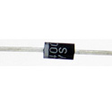

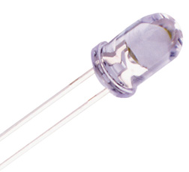
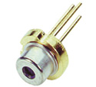
La jonction PN
I. Définition
  Juxtaposition de 2 régions de type de dopage différent.
  Région de type P : N_{D}-N_{A}<0
  Région de type N : N_{D}-N_{A}>0
  Jonction métallurgique : N_{D}-N_{A}=0
  Profil : fonction de la technique de fabrication (alliage, diffusion, implantation, épitaxie)
  ⇒ Jonction abrupte (présentée ici), linéaire, exponentielle.
II. Applications
  Multiples dues à la caractéristique non linéaire (U = Z(U)I)
  Electronique
    Rectification du courant électrique
    Stabilisation de tension
    Varactor (condensateur variable commandé en tension)
    Oscillateur à avalanche et à temps de transit (IMPATT)
    Diode tunnel (oscillateur)
    Capteurs (température)
  Optique
    Photodétecteur et cellules solaires
    Diodes électroluminescentes (LED) et lasers

Slide 2
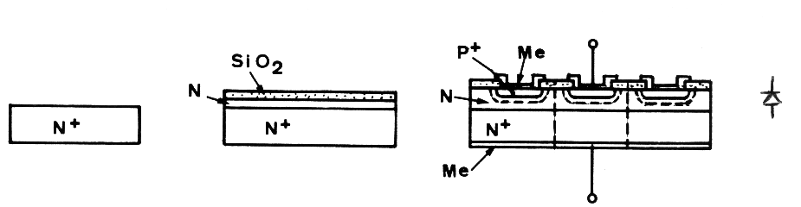
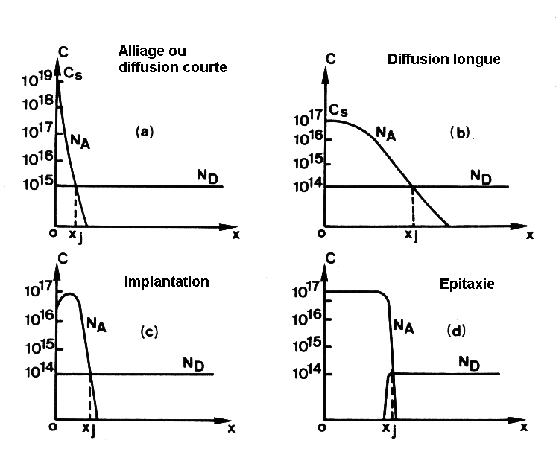
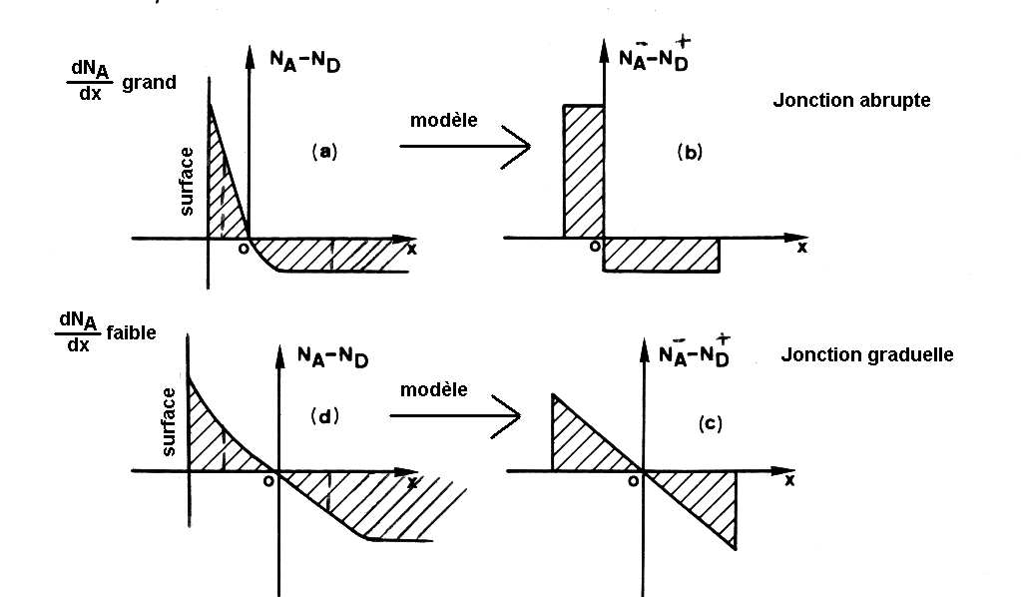
III. Réalisation
Principe
Profils de dopage.
Modélisation du dopage.

Slide 3
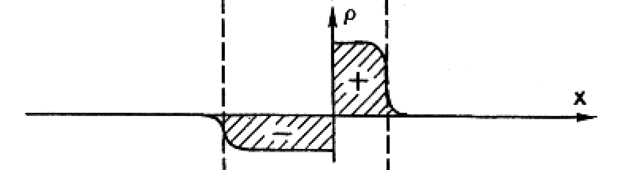
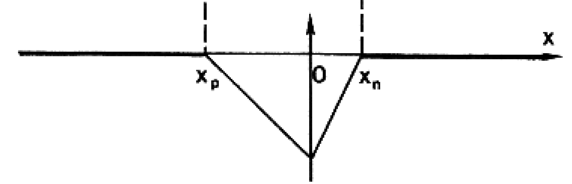

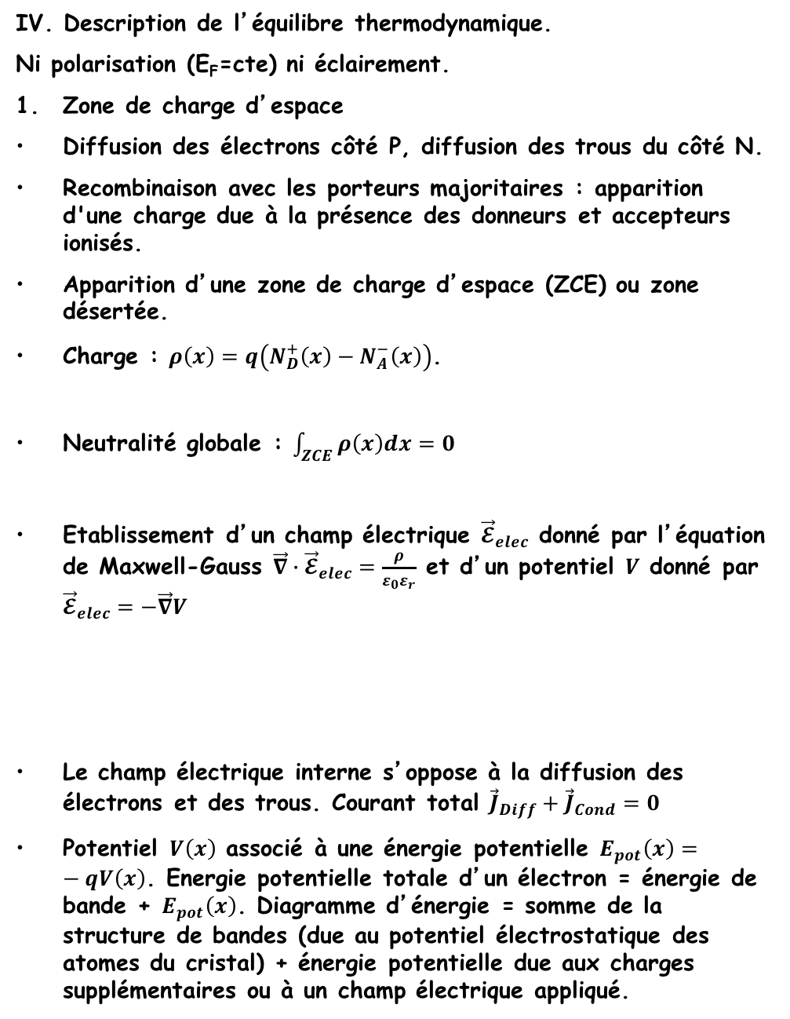
IV. Description de l’équilibre thermodynamique.
Ni polarisation (E_{F}=cte) ni éclairement.
Zone de charge d’espace
Diffusion des électrons côté P, diffusion des trous du côté N.
Recombinaison avec les porteurs majoritaires : apparition d'une charge due à la présence des donneurs et accepteurs ionisés.
Apparition d’une zone de charge d’espace (ZCE) ou zone désertée.
Charge : $ρ\left(x\right)=q\left(N_{D}^{+}\left(x\right)−N_{A}^{−}\left(x\right)\right)$.
Neutralité globale : $\int_{ZCE}^{ }{ρ\left(x\right)dx}=0$
Etablissement d’un champ électrique ${\vec{𝓔}}_{elec}$ donné par l’équation de Maxwell-Gauss $\vec{∇}∙{\vec{𝓔}}_{elec}=\frac{ρ}{ε_{0}ε_{r}}$ et d’un potentiel $V$ donné par ${\vec{𝓔}}_{elec}=−\vec{∇}V$
Le champ électrique interne s’oppose à la diffusion des électrons et des trous. Courant total ${\vec{J}}_{Diff}+{\vec{J}}_{Cond}=0$
Potentiel $V\left(x\right)$ associé à une énergie potentielle $E_{pot}\left(x\right)=−qV\left(x\right)$. Energie potentielle totale d’un électron = énergie de bande + $E_{pot}\left(x\right)$. Diagramme d’énergie = somme de la structure de bandes (due au potentiel électrostatique des atomes du cristal) + énergie potentielle due aux charges supplémentaires ou à un champ électrique appliqué.
$${\vec{𝓔}}_{elec}$$

Slide 4
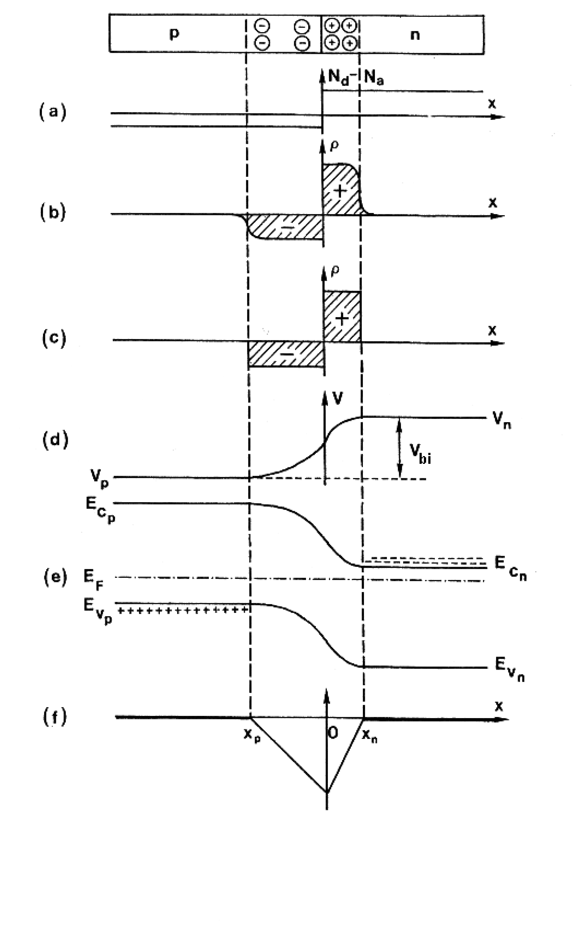








Zone neutre
Zone neutre
$${\vec{𝓔}}_{elec}$$
$$qN_{D}$$
$−qN_{A}$
$$𝓔_{elec}=−\frac{dV}{dx}$$
$$E$$
$$E_{pot}\left(x\right)=−qV\left(x\right)$$
$$𝓔_{elec}$$
$$\frac{d𝓔_{elec}}{dx}=\frac{ρ}{ε_{0}ε_{r}}$$
-
Jonction PN à l’équilibre : (a) profil de dopage, (b,c) charge, (d) potentiel, (e) bandes, (f) champ électrique.

Slide 5
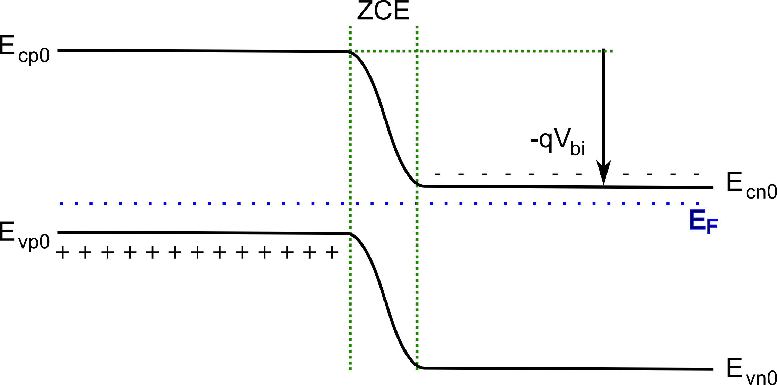
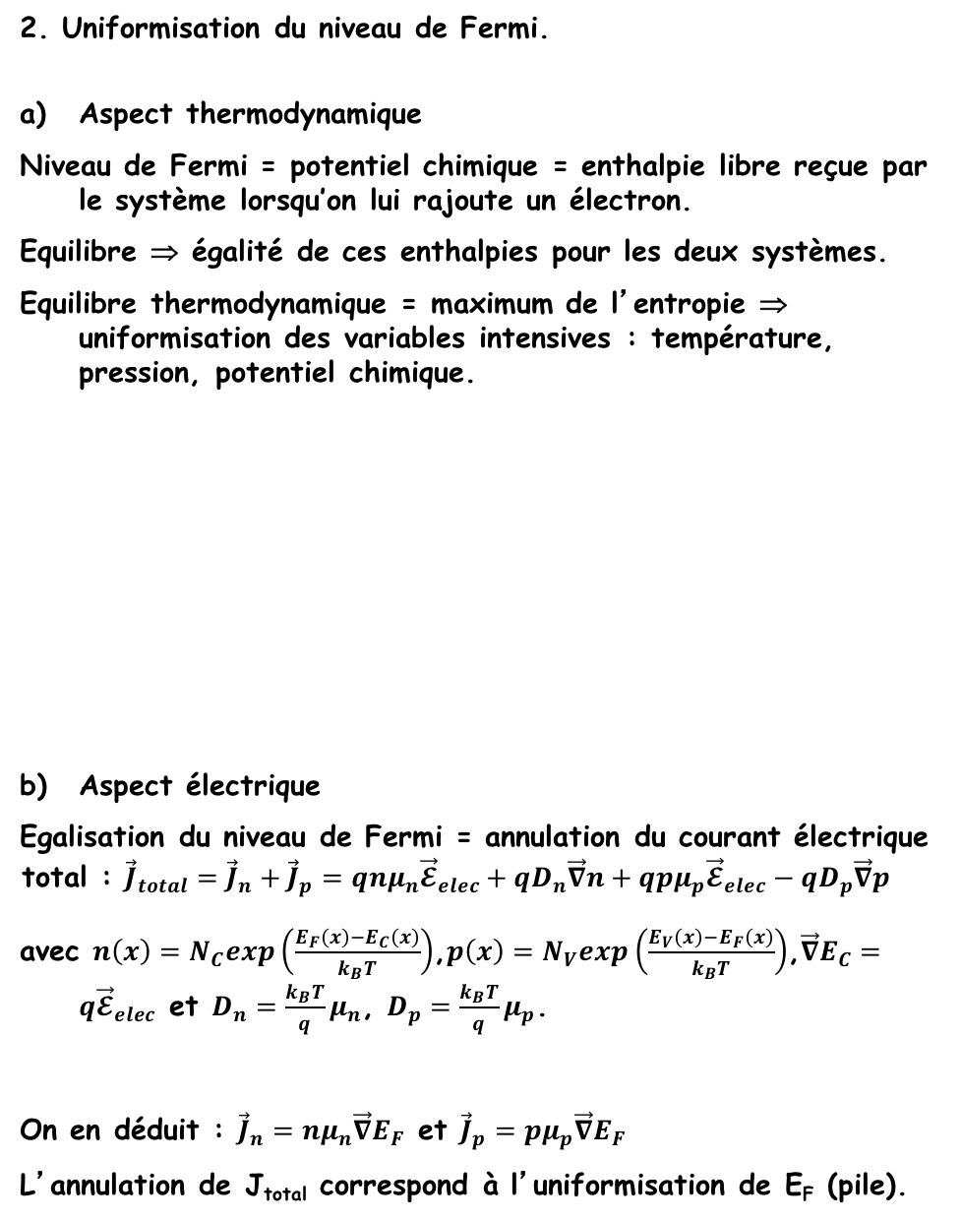
2. Uniformisation du niveau de Fermi.
Aspect thermodynamique
Niveau de Fermi = potentiel chimique = enthalpie libre reçue par le système lorsqu’on lui rajoute un électron.
Equilibre ⇒ égalité de ces enthalpies pour les deux systèmes.
Equilibre thermodynamique = maximum de l’entropie ⇒ uniformisation des variables intensives : température, pression, potentiel chimique.
Aspect électrique
Egalisation du niveau de Fermi = annulation du courant électrique total : ${\vec{J}}_{total}={\vec{J}}_{n}+{\vec{J}}_{p}=qnμ_{n}{\vec{𝓔}}_{elec}+qD_{n}\vec{∇}n+qpμ_{p}{\vec{𝓔}}_{elec}−qD_{p}\vec{∇}p$
avec $n\left(x\right)=N_{C}exp\left(\frac{E_{F}\left(x\right)−E_{C}\left(x\right)}{k_{B}T}\right)$,$p\left(x\right)=N_{V}exp\left(\frac{E_{V}\left(x\right)−E_{F}\left(x\right)}{k_{B}T}\right)$,$\vec{∇}E_{C}=q{\vec{𝓔}}_{elec}$ et $D_{n}=\frac{k_{B}T}{q}μ_{n}$, $D_{p}=\frac{k_{B}T}{q}μ_{p}$.
On en déduit : ${\vec{J}}_{n}=nμ_{n}\vec{∇}E_{F}$ et ${\vec{J}}_{p}=pμ_{p}\vec{∇}E_{F}$
L’annulation de J_{total} correspond à l’uniformisation de E_{F} (pile).

Slide 6
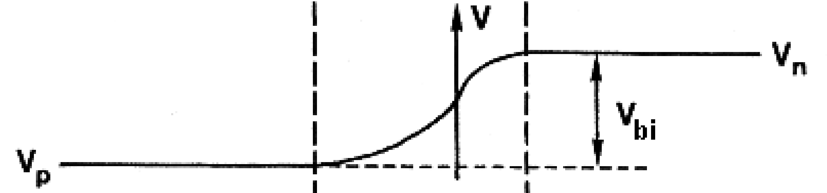
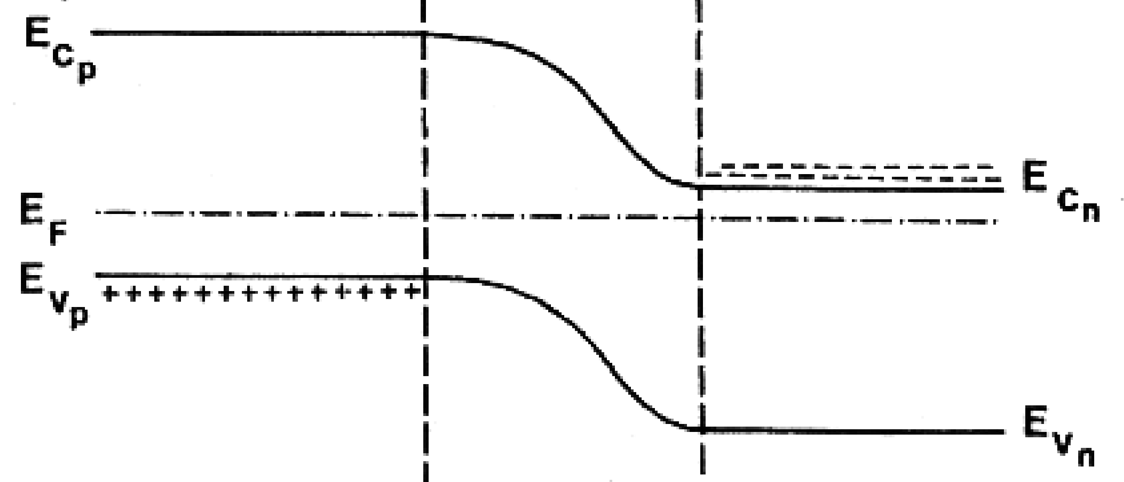
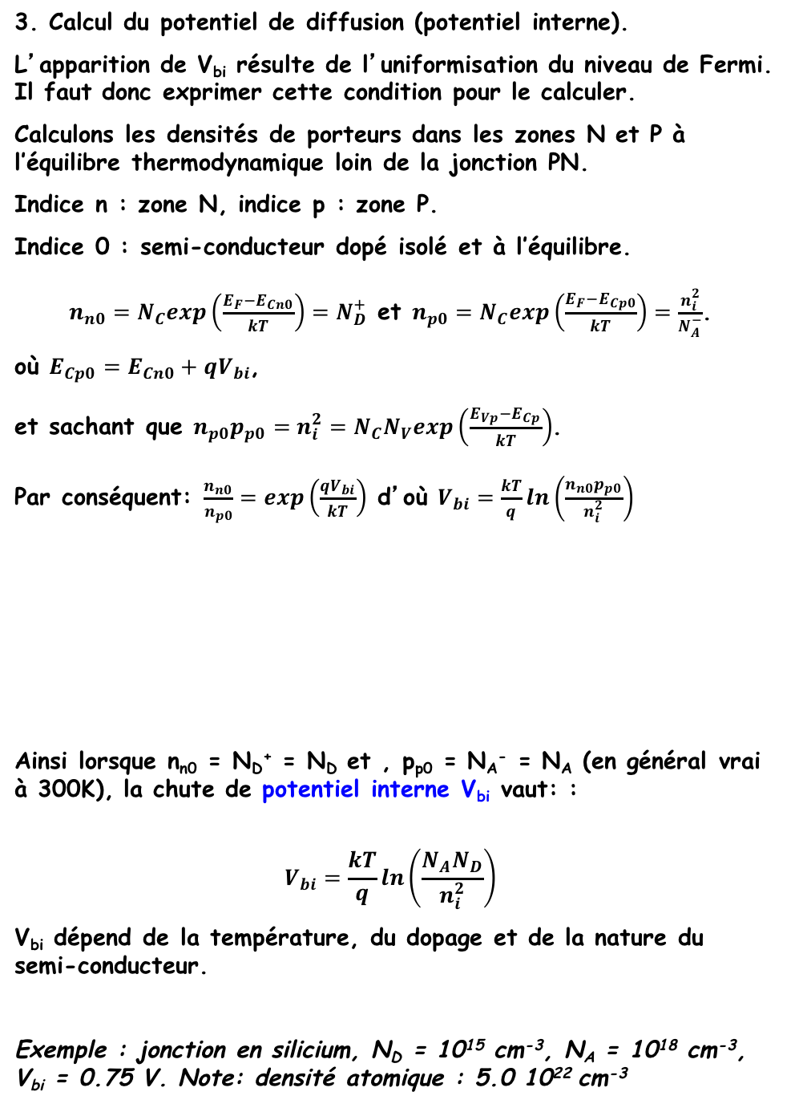
3. Calcul du potentiel de diffusion (potentiel interne).
L’apparition de V_{bi} résulte de l’uniformisation du niveau de Fermi. Il faut donc exprimer cette condition pour le calculer.
Calculons les densités de porteurs dans les zones N et P à l’équilibre thermodynamique loin de la jonction PN.
Indice n : zone N, indice p : zone P.
Indice 0 : semi-conducteur dopé isolé et à l’équilibre.
$n_{n0}=N_{C}exp\left(\frac{E_{F}−E_{Cn0}}{kT}\right)=N_{D}^{+}$ et $n_{p0}=N_{C}exp\left(\frac{E_{F}−E_{Cp0}}{kT}\right)=\frac{n_{i}^{2}}{N_{A}^{−}}$.
où $E_{Cp0}=E_{Cn0}+qV_{bi}$,
et sachant que $n_{p0}p_{p0}=n_{i}^{2}=N_{C}N_{V}exp\left(\frac{E_{Vp}−E_{Cp}}{kT}\right)$.
Par conséquent: $\frac{n_{n0}}{n_{p0}}=exp\left(\frac{qV_{bi}}{kT}\right)$ d’où $V_{bi}=\frac{kT}{q}ln\left(\frac{n_{n0}p_{p0}}{n_{i}^{2}}\right)$
Ainsi lorsque n_{n0} = N_{D}⁺ = N_{D} et , p_{p0} = N_{A}⁻ = N_{A} (en général vrai à 300K), la chute de potentiel interne V_{bi} vaut: :
$$V_{bi}=\frac{kT}{q}ln\left(\frac{N_{A}N_{D}}{n_{i}^{2}}\right)$$
V_{bi} dépend de la température, du dopage et de la nature du semi-conducteur.
Exemple : jonction en silicium, N_{D} = 10¹⁵ cm⁻³, N_{A} = 10¹⁸ cm⁻³, V_{bi} = 0.75 V. Note: densité atomique : 5.0 10²² cm⁻³
-qV_{bi}

Slide 7
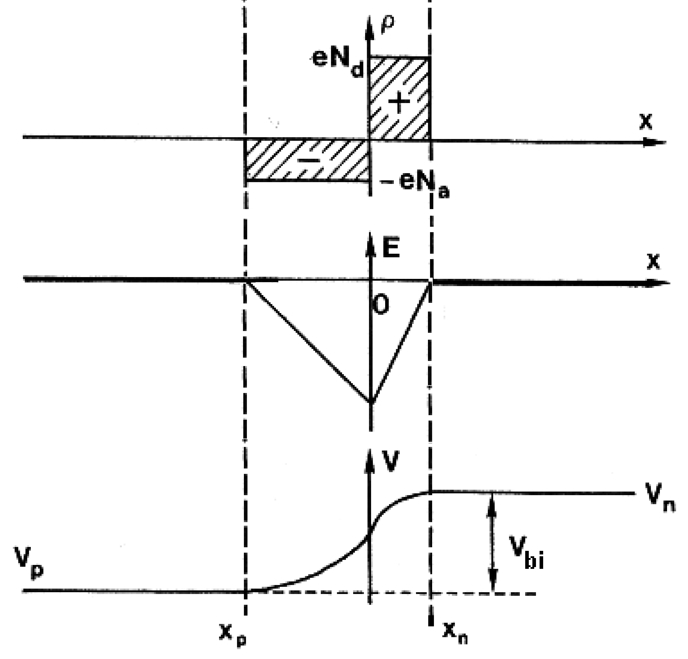
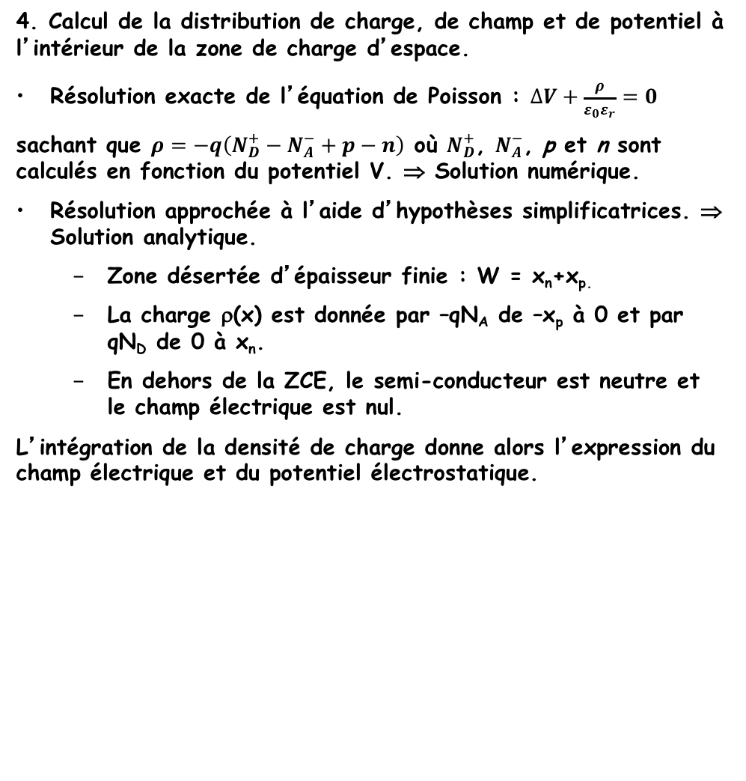
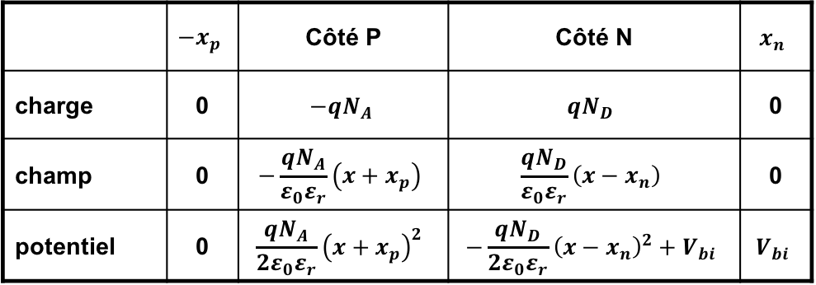
4. Calcul de la distribution de charge, de champ et de potentiel à l’intérieur de la zone de charge d’espace.
Résolution exacte de l’équation de Poisson : $∆V+\frac{ρ}{ε_{0}ε_{r}}=0$
sachant que $ρ=−q\left(N_{D}^{+}−N_{A}^{−}+p−n\right)$ où $N_{D}^{+}$, $N_{A}^{−}$, p et n sont calculés en fonction du potentiel V. ⇒ Solution numérique.
Résolution approchée à l’aide d’hypothèses simplificatrices. ⇒ Solution analytique.
  Zone désertée d’épaisseur finie : W = x_{n}+x_{p.}
  La charge ρ(x) est donnée par –qN_{A} de –x_{p} à 0 et par qN_{D} de 0 à x_{n}.
  En dehors de la ZCE, le semi-conducteur est neutre et le champ électrique est nul.
L’intégration de la densité de charge donne alors l’expression du champ électrique et du potentiel électrostatique.
 | $$−x_{p}$$ | Côté P | Côté N | $$x_{n}$$
charge | 0 | $$−qN_{A}$$ | $$qN_{D}$$ | 0
champ | 0 | $$−\frac{qN_{A}}{ε_{0}ε_{r}}\left(x+x_{p}\right)$$ | $$\frac{qN_{D}}{ε_{0}ε_{r}}\left(x−x_{n}\right)$$ | 0
potentiel | 0 | $$\frac{qN_{A}}{2ε_{0}ε_{r}}{\left(x+x_{p}\right)}^{2}$$ | $$−\frac{qN_{D}}{2ε_{0}ε_{r}}{\left(x−x_{n}\right)}^{2}+V_{bi}$$ | $$V_{bi}$$
-

Slide 8
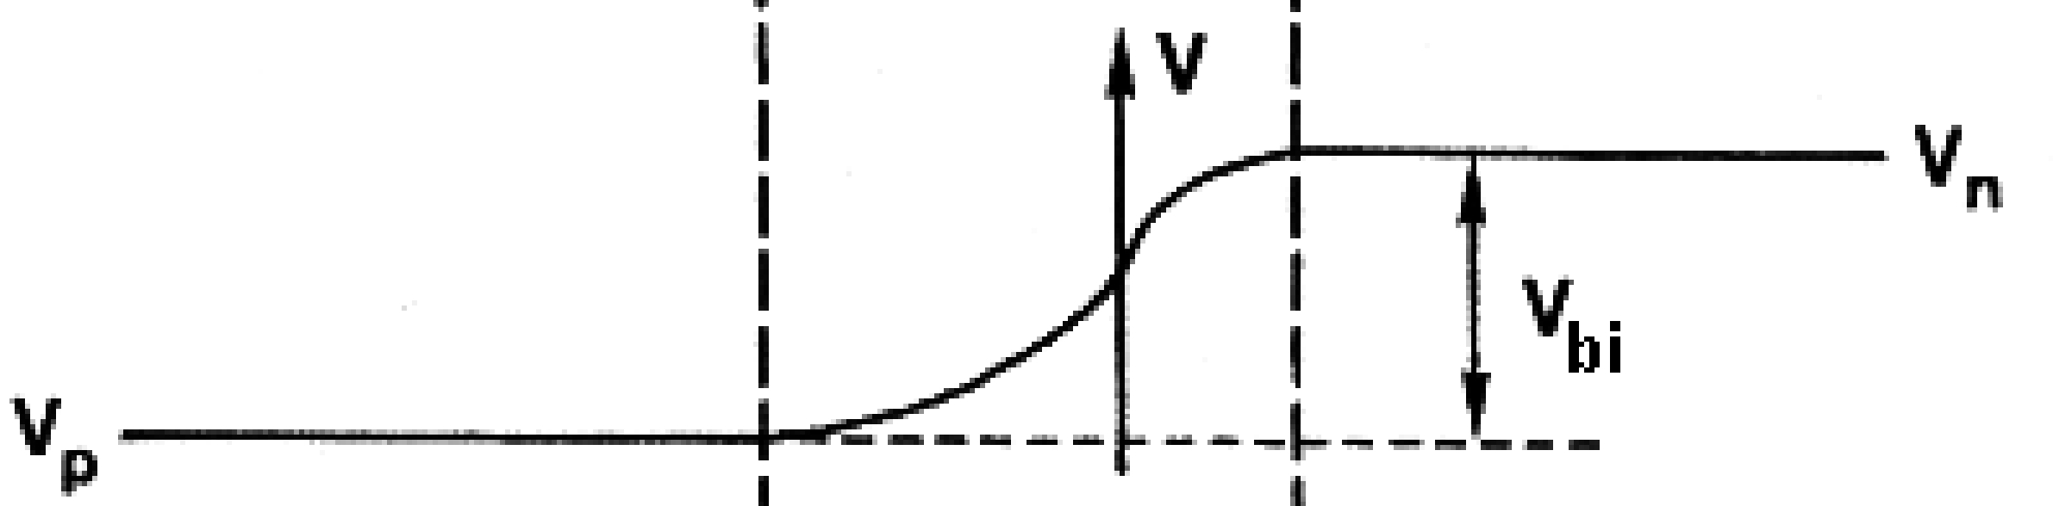
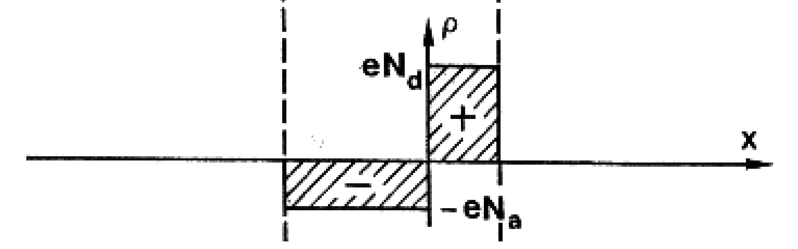
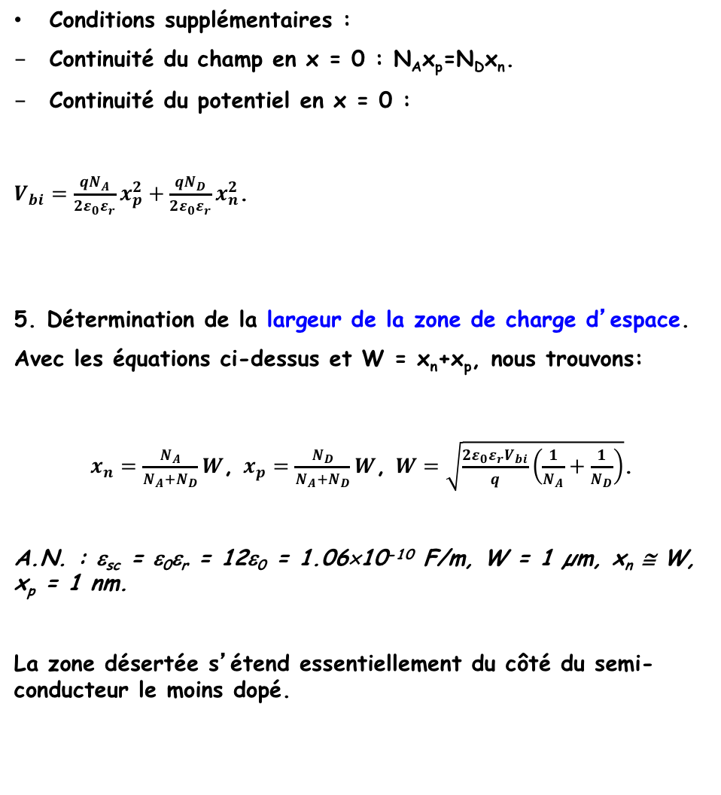
Conditions supplémentaires :
Continuité du champ en x = 0 : N_{A}x_{p}=N_{D}x_{n}.
Continuité du potentiel en x = 0 :
$V_{bi}=\frac{qN_{A}}{2ε_{0}ε_{r}}x_{p}^{2}+\frac{qN_{D}}{2ε_{0}ε_{r}}x_{n}^{2}$.
5. Détermination de la largeur de la zone de charge d’espace.
Avec les équations ci-dessus et W = x_{n}+x_{p}, nous trouvons:
$x_{n}=\frac{N_{A}}{N_{A}+N_{D}}W$, $x_{p}=\frac{N_{D}}{N_{A}+N_{D}}W$, $W=\sqrt{\frac{2ε_{0}ε_{r}V_{bi}}{q}\left(\frac{1}{N_{A}}+\frac{1}{N_{D}}\right)}$.
A.N. : ε_{sc} = ε₀ε_{r} = 12ε₀ = 1.06×10⁻¹⁰ F/m, W = 1 µm, x_{n} ≅ W, x_{p} = 1 nm.
La zone désertée s’étend essentiellement du côté du semi-conducteur le moins dopé.

Slide 9
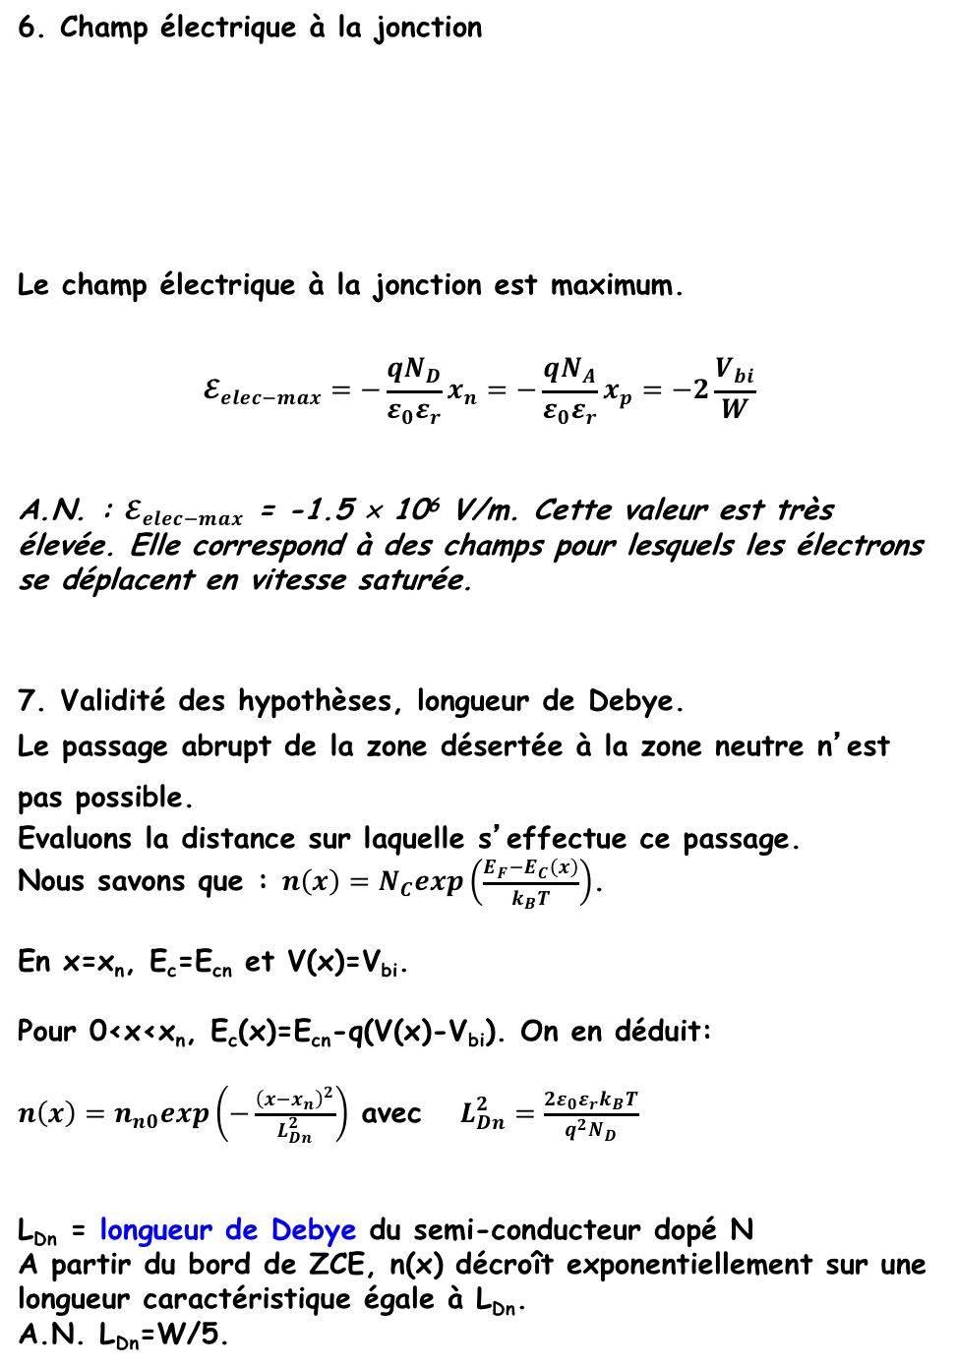

6. Champ électrique à la jonction
Le champ électrique à la jonction est maximum.
$$𝓔_{elec−max}=−\frac{qN_{D}}{ε_{0}ε_{r}}x_{n}=−\frac{qN_{A}}{ε_{0}ε_{r}}x_{p}=−2\frac{V_{bi}}{W}$$
A.N. : $𝓔_{elec−max}$ = -1.5 × 10⁶ V/m. Cette valeur est très élevée. Elle correspond à des champs pour lesquels les électrons se déplacent en vitesse saturée.
7. Validité des hypothèses, longueur de Debye.
Le passage abrupt de la zone désertée à la zone neutre n’est pas possible.
Evaluons la distance sur laquelle s’effectue ce passage.
Nous savons que : $n\left(x\right)=N_{C}exp\left(\frac{E_{F}−E_{C}\left(x\right)}{k_{B}T}\right)$.
En x=x_{n}, E_{c}=E_{cn} et V(x)=V_{bi}.
Pour 0<x<x_{n}, E_{c}(x)=E_{cn}-q(V(x)-V_{bi}). On en déduit:
$n\left(x\right)=n_{n0}exp\left(−\frac{{\left(x−x_{n}\right)}^{2}}{L_{Dn}^{2}}\right)$ avec $L_{Dn}^{2}=\frac{2ε_{0}ε_{r}k_{B}T}{q^{2}N_{D}}$
L_{Dn} = longueur de Debye du semi-conducteur dopé N
A partir du bord de ZCE, n(x) décroît exponentiellement sur une longueur caractéristique égale à L_{Dn}.
A.N. L_{Dn}=W/5.
$${\vec{𝓔}}_{elec}$$

Slide 10
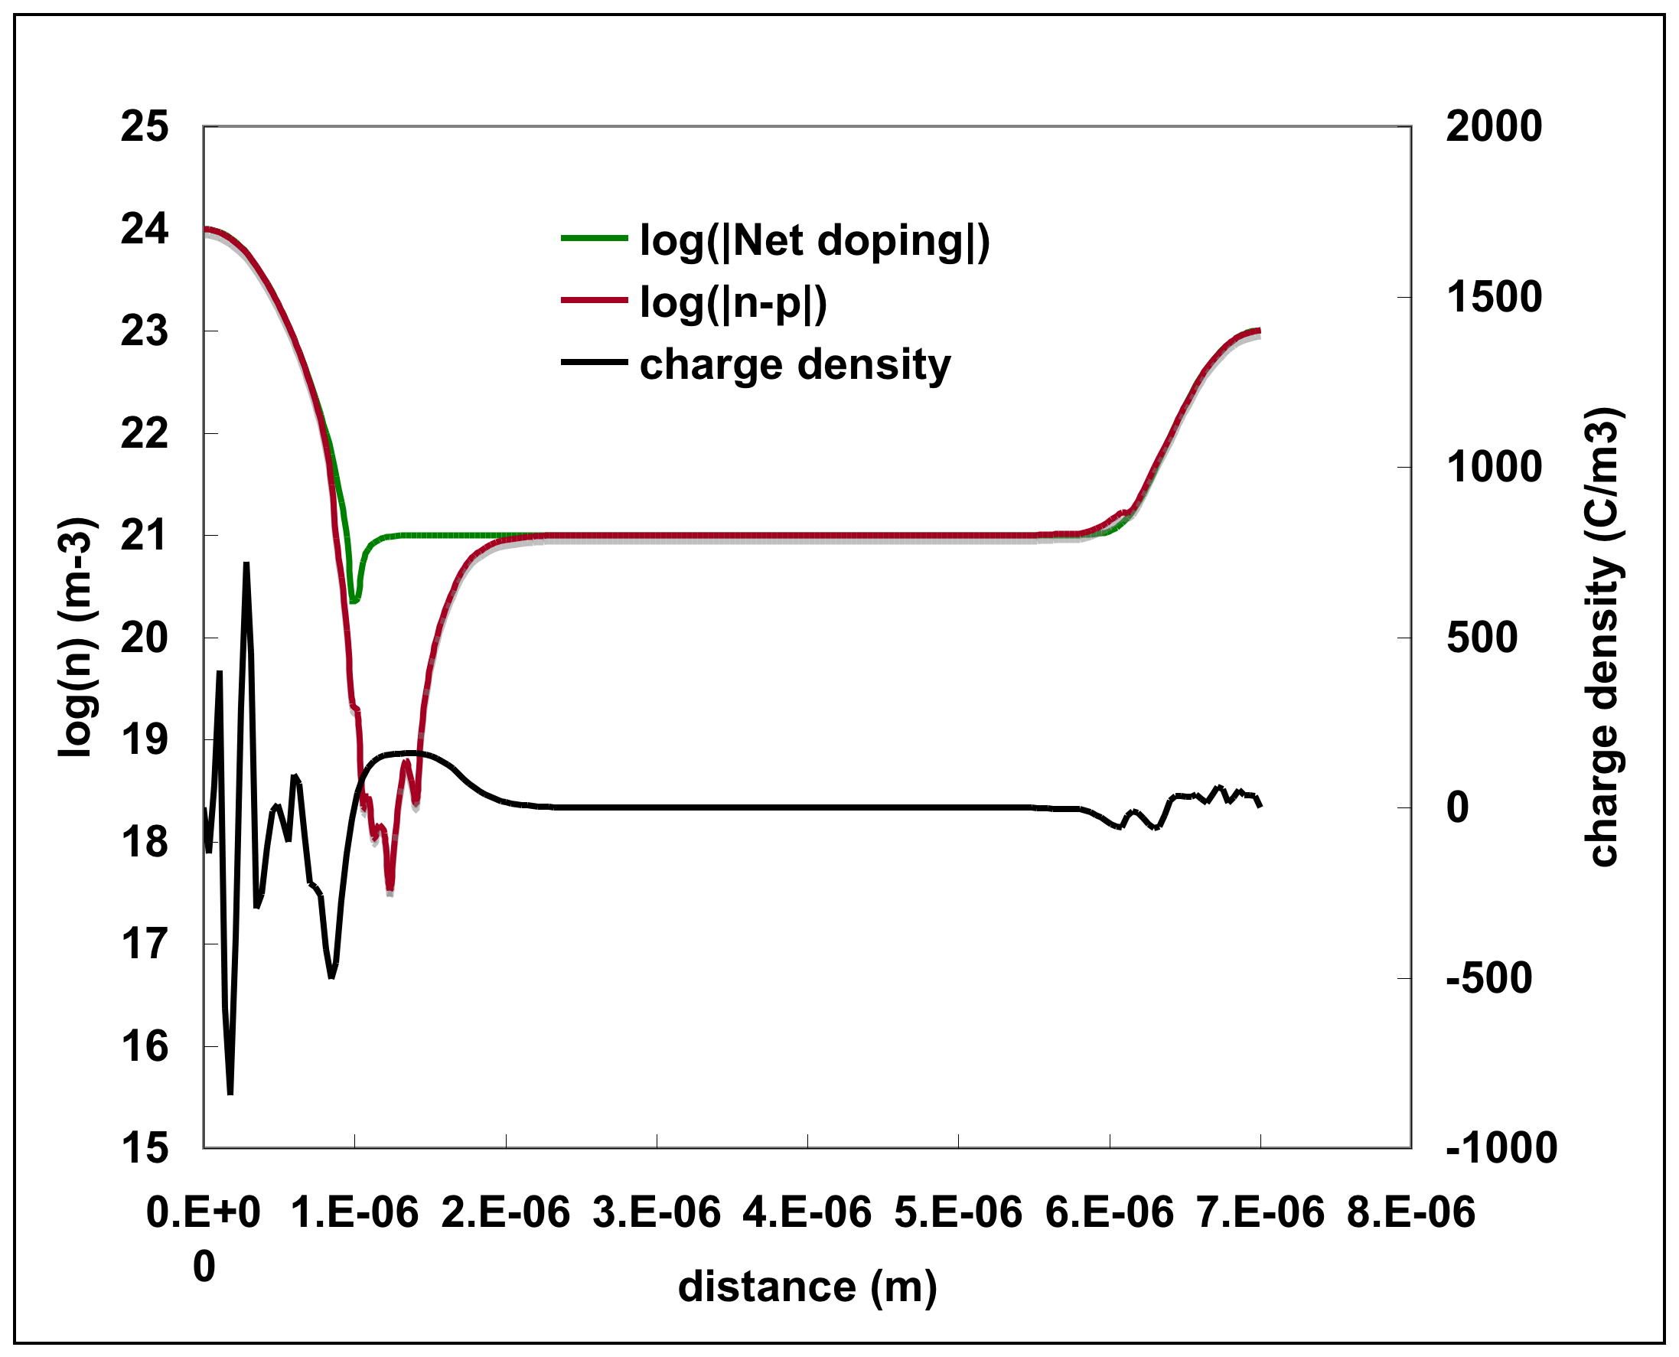
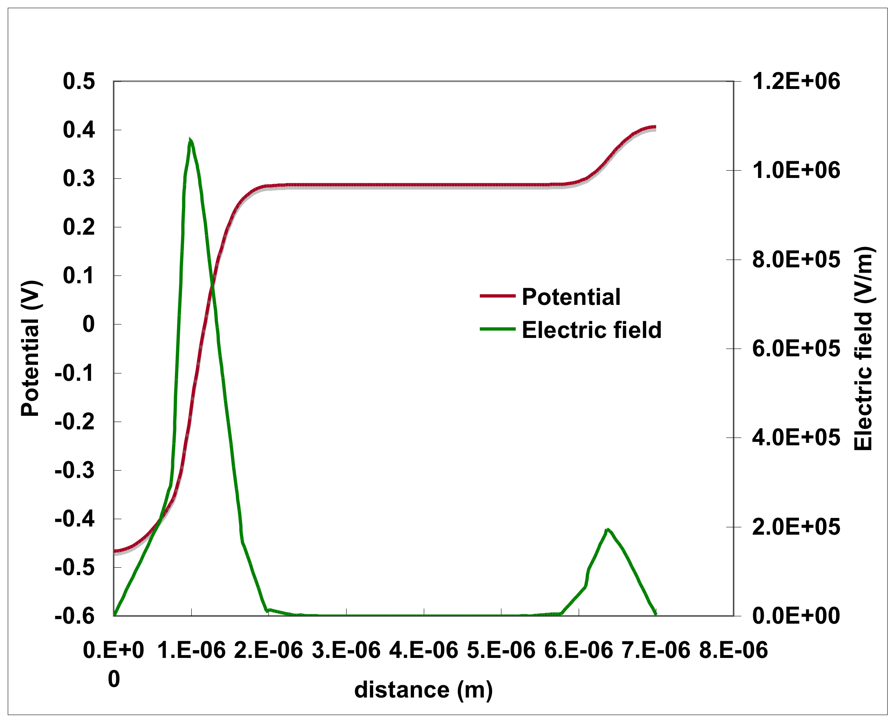
7. Résolution à partir de logiciels numériques
COMSOL™ : logiciel de résolution d’équations différentielles
Difficulté de modéliser des jonctions abruptes
Profil de dopage choisi: implantation
Schéma de la diode:
2 µm
1 µm
Profils de charge, de porteurs, de dopage en x=0 (coupe verticale)
7 µm
5 µm

Slide 11
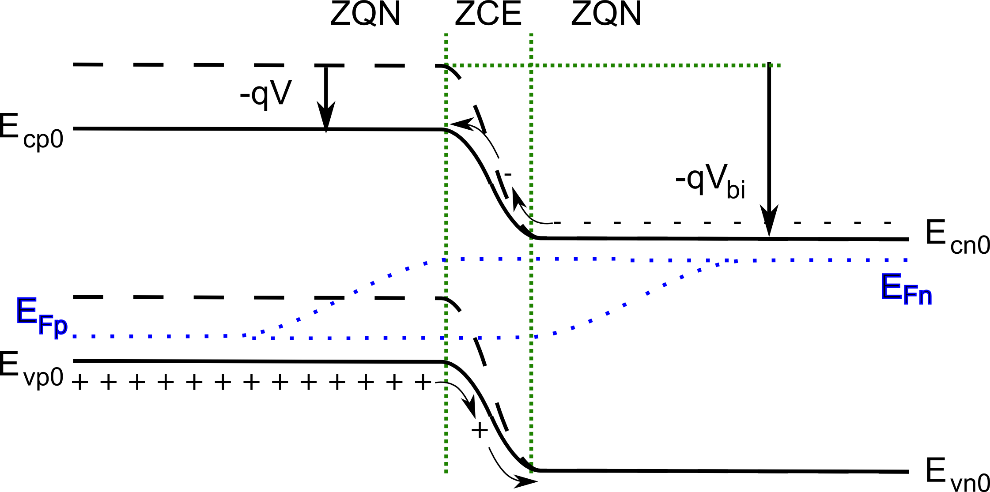
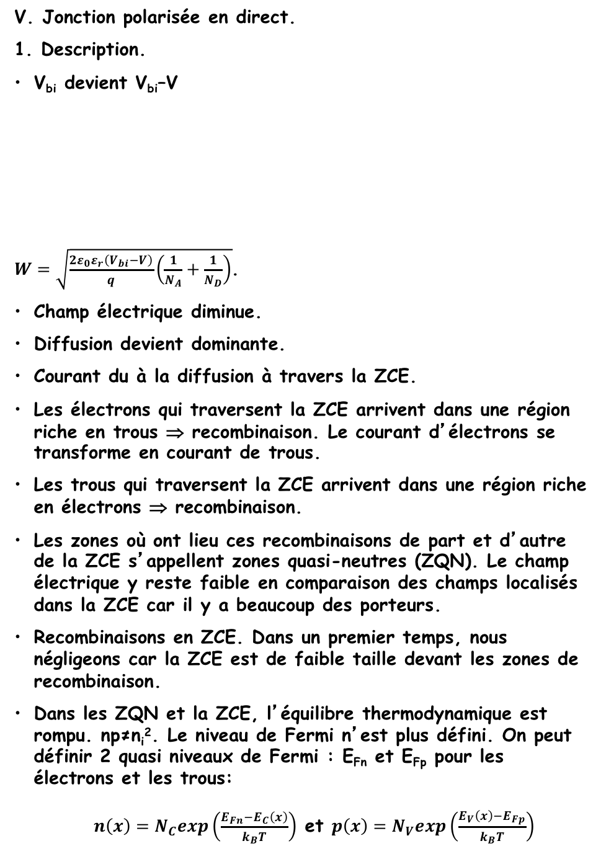
V. Jonction polarisée en direct.
1. Description.
V_{bi} devient V_{bi}–V
$W=\sqrt{\frac{2ε_{0}ε_{r}\left(V_{bi}−V\right)}{q}\left(\frac{1}{N_{A}}+\frac{1}{N_{D}}\right)}$.
Champ électrique diminue.
Diffusion devient dominante.
Courant du à la diffusion à travers la ZCE.
Les électrons qui traversent la ZCE arrivent dans une région riche en trous ⇒ recombinaison. Le courant d’électrons se transforme en courant de trous.
Les trous qui traversent la ZCE arrivent dans une région riche en électrons ⇒ recombinaison.
Les zones où ont lieu ces recombinaisons de part et d’autre de la ZCE s’appellent zones quasi-neutres (ZQN). Le champ électrique y reste faible en comparaison des champs localisés dans la ZCE car il y a beaucoup des porteurs.
Recombinaisons en ZCE. Dans un premier temps, nous négligeons car la ZCE est de faible taille devant les zones de recombinaison.
Dans les ZQN et la ZCE, l’équilibre thermodynamique est rompu. np≠n_{i}². Le niveau de Fermi n’est plus défini. On peut définir 2 quasi niveaux de Fermi : E_{Fn} et E_{Fp} pour les électrons et les trous:
$n\left(x\right)=N_{C}exp\left(\frac{E_{Fn}−E_{C}\left(x\right)}{k_{B}T}\right)$ et $p\left(x\right)=N_{V}exp\left(\frac{E_{V}\left(x\right)−E_{Fp}}{k_{B}T}\right)$

Slide 12
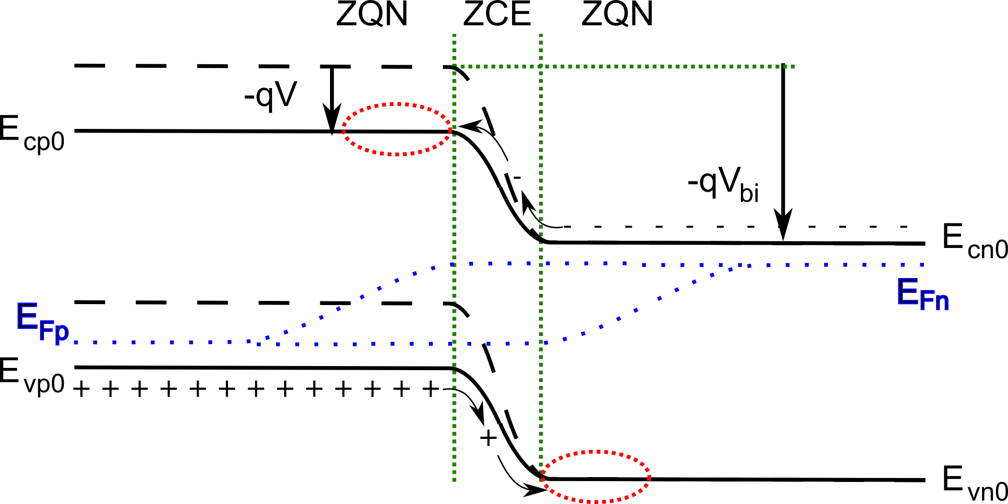
p
n
Convention de signe. V>0 si + sur zone P.
V_{a}
(a)
Zone neutre
Zone neutre
Zone de diffusion et de recombinaison des électrons
Zone de diffusion et de recombinaison des trous
Jonction PN polarisée en direct : (a) Convention de signe, (b) Potentiel interne, (c) Structure de bandes.
Concentration (log, cm⁻³)
p_{p0}
18
Profil de porteurs minoritaires dans le cas où les couches sont épaisses:
d_{n} >> L_{p}, d_{p} >> L_{n}
16
n_{n0}
14
12
10
8
6
p_{n0}
n_{p0}
4
2
-x_{p}-d_{p}
-x_{p}
0
x_{n}
x_{n}+d_{n}

Slide 13
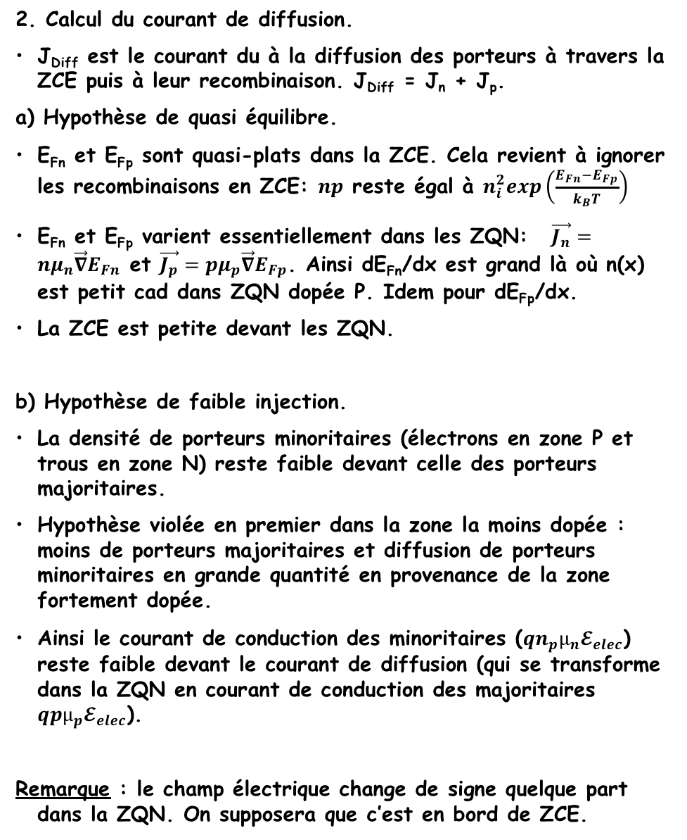
2. Calcul du courant de diffusion.
J_{Diff} est le courant du à la diffusion des porteurs à travers la ZCE puis à leur recombinaison. J_{Diff} = J_{n} + J_{p}.
a) Hypothèse de quasi équilibre.
E_{Fn} et E_{Fp} sont quasi-plats dans la ZCE. Cela revient à ignorer les recombinaisons en ZCE: $np$ reste égal à $n_{i}^{2}exp\left(\frac{E_{Fn}−E_{Fp}}{k_{B}T}\right)$
E_{Fn} et E_{Fp} varient essentiellement dans les ZQN: $\vec{J_{n}}=nμ_{n}\vec{∇}E_{Fn}$ et $\vec{J_{p}}=pμ_{p}\vec{∇}E_{Fp}$. Ainsi dE_{Fn}/dx est grand là où n(x) est petit cad dans ZQN dopée P. Idem pour dE_{Fp}/dx.
La ZCE est petite devant les ZQN.
b) Hypothèse de faible injection.
La densité de porteurs minoritaires (électrons en zone P et trous en zone N) reste faible devant celle des porteurs majoritaires.
Hypothèse violée en premier dans la zone la moins dopée : moins de porteurs majoritaires et diffusion de porteurs minoritaires en grande quantité en provenance de la zone fortement dopée.
Ainsi le courant de conduction des minoritaires ($qn_{p}µ_{n}𝓔_{elec}$) reste faible devant le courant de diffusion (qui se transforme dans la ZQN en courant de conduction des majoritaires $qpµ_{p}𝓔_{elec}$).
Remarque : le champ électrique change de signe quelque part dans la ZQN. On supposera que c’est en bord de ZCE.

Slide 14
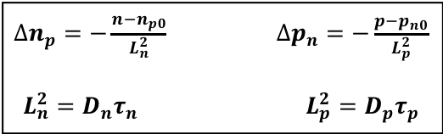
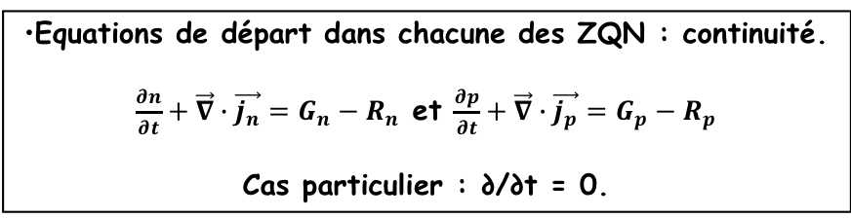


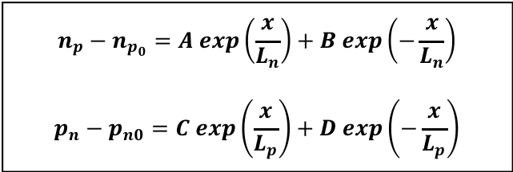
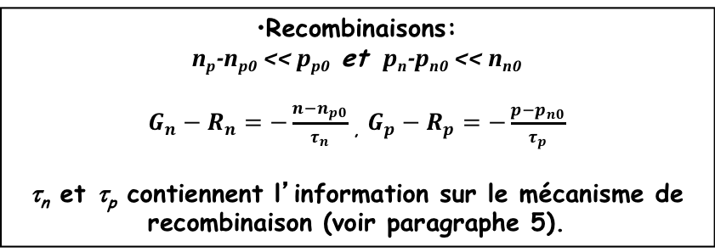
c) Détermination du profil de densité des porteurs minoritaires.
Equations de départ dans chacune des ZQN : continuité.
$\frac{∂n}{∂t}+\vec{∇}∙\vec{j_{n}}=G_{n}−R_{n}$ et $\frac{∂p}{∂t}+\vec{∇}∙\vec{j_{p}}=G_{p}−R_{p}$
Cas particulier : ∂/∂t = 0.
Recombinaisons:
n_{p}-n_{p0} << p_{p0} et p_{n}-p_{n0} << n_{n0}
$G_{n}−R_{n}=−\frac{n−n_{p0}}{τ_{n}}$, $G_{p}−R_{p}=−\frac{p−p_{n0}}{τ_{p}}$
τ_{n} et τ_{p} contiennent l’information sur le mécanisme de recombinaison (voir paragraphe 5).
$\vec{∇}∙\vec{j_{n}}=−\frac{n−n_{p0}}{τ_{n}}$ et $\vec{∇}∙\vec{j_{p}}=−\frac{p−p_{n0}}{τ_{p}}$
Courants de diffusion (hypothèse b).
$\vec{J_{n}}=−q\vec{j_{n}}=+qD_{n}\vec{∇}n$ et $\vec{J_{p}}=q\vec{j_{p}}=−qD_{p}\vec{∇}p$
$∆n_{p}=−\frac{n−n_{p0}}{L_{n}^{2}}$ $∆p_{n}=−\frac{p−p_{n0}}{L_{p}^{2}}$
$L_{n}^{2}=D_{n}τ_{n}$ $L_{p}^{2}=D_{p}τ_{p}$
Solution générale à 1 dimension.
$$n_{p}−n_{p_{0}}=A exp\left(\frac{x}{L_{n}}\right)+B exp\left(−\frac{x}{L_{n}}\right)$$
$$p_{n}−p_{n0}=C exp\left(\frac{x}{L_{p}}\right)+D exp\left(−\frac{x}{L_{p}}\right)$$

Slide 15
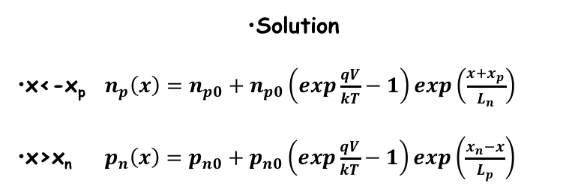

Conditions limites en bord de ZCE (hypothèse a).
x = -x_{p} p_{p} ≅ p_{p0} ≅ N_{A} et $n_{p}\left(−x_{p}\right)=n_{p0}exp\left(\frac{qV}{kT}\right)=\frac{n_{i}^{2}}{p_{p0}}exp\left(\frac{qV}{kT}\right)$
x = x_{n} n_{n} ≅ n_{n0} ≅ N_{D} et $p_{n}\left(x_{n}\right)=p_{n0}exp\left(\frac{qV}{kT}\right)=\frac{n_{i}^{2}}{n_{n0}}exp\left(\frac{qV}{kT}\right)$
À l’∞ p_{n} - p_{n0} = n_{p} - n_{p0} = 0.
Solution
x<-x_{p} $n_{p}\left(x\right)=n_{p0}+n_{p0}\left(exp\frac{qV}{kT}−1\right)exp\left(\frac{x+x_{p}}{L_{n}}\right)$
x>x_{n} $p_{n}\left(x\right)=p_{n0}+p_{n0}\left(exp\frac{qV}{kT}−1\right)exp\left(\frac{x_{n}−x}{L_{p}}\right)$
Concentration (log, cm⁻³)
p_{p0}
18
16
n_{n0}
14
12
10
8
6
4
p_{n0}
n_{p0}
2
-x_{p}
0
x_{n}
  Vérification de l’hypothèse de faible injection.
N_{D} = 10¹⁵ cm⁻³, N_{A} = 10¹⁸ cm⁻³
Pour V=+0.5V, n_{p}(-x_{p}) = 10¹¹ cm⁻³, p_{n}(-x_{n}) = 10¹⁴ cm⁻³
p_{n}(-x_{n}) s ’approche de N_{D}.

Slide 16
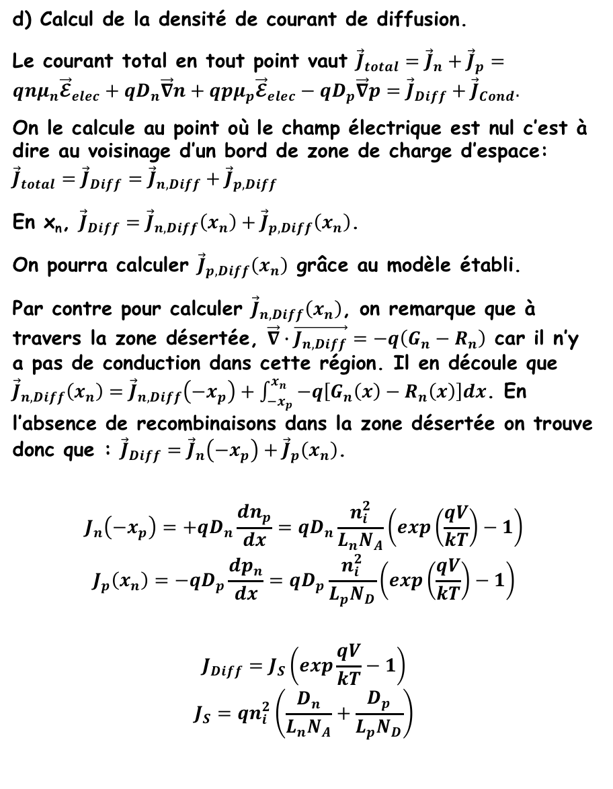
d) Calcul de la densité de courant de diffusion.
Le courant total en tout point vaut ${\vec{J}}_{total}={\vec{J}}_{n}+{\vec{J}}_{p}=qnμ_{n}{\vec{𝓔}}_{elec}+qD_{n}\vec{∇}n+qpμ_{p}{\vec{𝓔}}_{elec}−qD_{p}\vec{∇}p={\vec{J}}_{Diff}+{\vec{J}}_{Cond}.$
On le calcule au point où le champ électrique est nul c’est à dire au voisinage d’un bord de zone de charge d’espace: ${\vec{J}}_{total}={\vec{J}}_{Diff}={\vec{J}}_{n,Diff}+{\vec{J}}_{p,Diff}$
En x_{n}, ${\vec{J}}_{Diff}={\vec{J}}_{n,Diff}\left(x_{n}\right)+{\vec{J}}_{p,Diff}\left(x_{n}\right)$.
On pourra calculer ${\vec{J}}_{p,Diff}\left(x_{n}\right)$ grâce au modèle établi.
Par contre pour calculer ${\vec{J}}_{n,Diff}\left(x_{n}\right)$, on remarque que à travers la zone désertée, $\vec{∇}∙\vec{J_{n,Diff}}=−q\left(G_{n}−R_{n}\right)$ car il n’y a pas de conduction dans cette région. Il en découle que ${\vec{J}}_{n,Diff}\left(x_{n}\right)={\vec{J}}_{n,Diff}\left(−x_{p}\right)+\int_{−x_{p}}^{x_{n}}{−q\left[G_{n}\left(x\right)−R_{n}\left(x\right)\right]dx}$. En l’absence de recombinaisons dans la zone désertée on trouve donc que : ${\vec{J}}_{Diff}={\vec{J}}_{n}\left(−x_{p}\right)+{\vec{J}}_{p}\left(x_{n}\right)$.
$$J_{n}\left(−x_{p}\right)=+qD_{n}\frac{dn_{p}}{dx}=qD_{n}\frac{n_{i}^{2}}{L_{n}N_{A}}\left(exp\left(\frac{qV}{kT}\right)−1\right)$$
$$J_{p}\left(x_{n}\right)=−qD_{p}\frac{dp_{n}}{dx}=qD_{p}\frac{n_{i}^{2}}{L_{p}N_{D}}\left(exp\left(\frac{qV}{kT}\right)−1\right)$$
$$J_{Diff}=J_{S}\left(exp\frac{qV}{kT}−1\right)$$
$$J_{S}=qn_{i}^{2}\left(\frac{D_{n}}{L_{n}N_{A}}+\frac{D_{p}}{L_{p}N_{D}}\right)$$

Slide 17
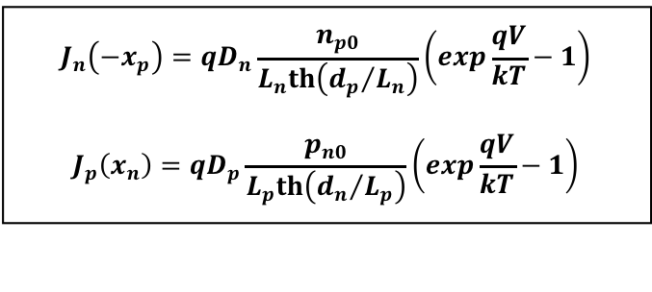
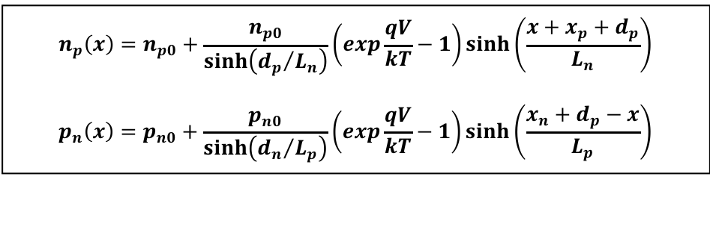
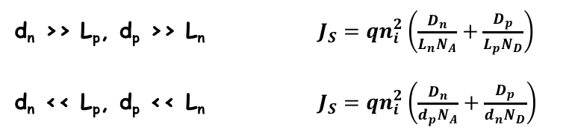
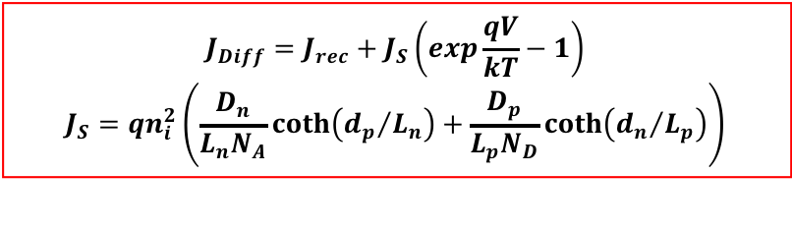
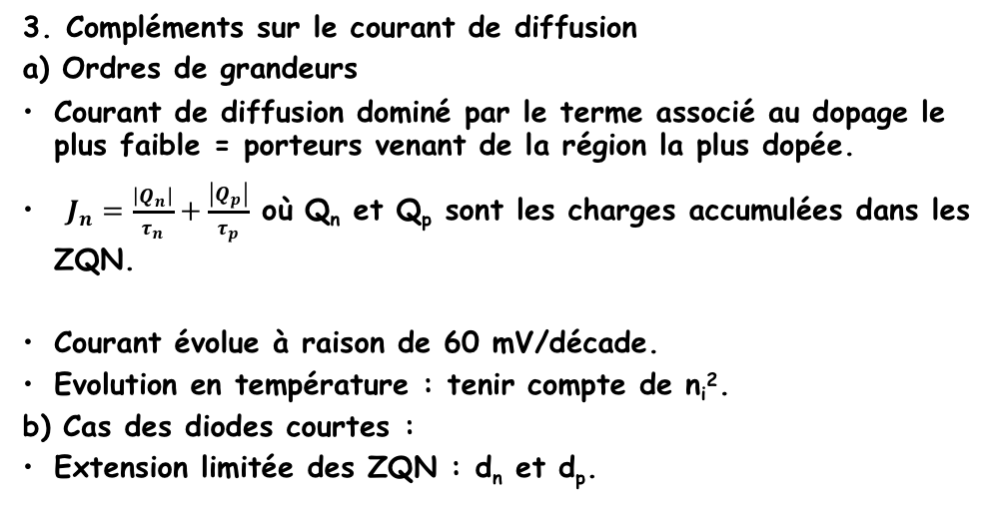
3. Compléments sur le courant de diffusion
a) Ordres de grandeurs
Courant de diffusion dominé par le terme associé au dopage le plus faible = porteurs venant de la région la plus dopée.
$J_{n}=\frac{\left|Q_{n}\right|}{τ_{n}}+\frac{\left|Q_{p}\right|}{τ_{p}}$ où Q_{n} et Q_{p} sont les charges accumulées dans les ZQN.
Courant évolue à raison de 60 mV/décade.
Evolution en température : tenir compte de n_{i}².
b) Cas des diodes courtes :
Extension limitée des ZQN : d_{n} et d_{p}.
$$n_{p}\left(x\right)=n_{p0}+\frac{n_{p0}}{sinh\left({d_{p}}/{L_{n}}\right)}\left(exp\frac{qV}{kT}−1\right)sinh\left(\frac{x+x_{p}+d_{p}}{L_{n}}\right)$$
$$p_{n}\left(x\right)=p_{n0}+\frac{p_{n0}}{sinh\left({d_{n}}/{L_{p}}\right)}\left(exp\frac{qV}{kT}−1\right)sinh\left(\frac{x_{n}+d_{p}−x}{L_{p}}\right)$$
$$J_{n}\left(−x_{p}\right)=qD_{n}\frac{n_{p0}}{L_{n}th\left({d_{p}}/{L_{n}}\right)}\left(exp\frac{qV}{kT}−1\right)$$
$$J_{p}\left(x_{n}\right)=qD_{p}\frac{p_{n0}}{L_{p}th\left({d_{n}}/{L_{p}}\right)}\left(exp\frac{qV}{kT}−1\right)$$
$$J_{Diff}=J_{rec}+J_{S}\left(exp\frac{qV}{kT}−1\right)$$
$$J_{S}=qn_{i}^{2}\left(\frac{D_{n}}{L_{n}N_{A}}coth\left({d_{p}}/{L_{n}}\right)+\frac{D_{p}}{L_{p}N_{D}}coth\left({d_{n}}/{L_{p}}\right)\right)$$
d_{n} >> L_{p}, d_{p} >> L_{n} $J_{S}=qn_{i}^{2}\left(\frac{D_{n}}{L_{n}N_{A}}+\frac{D_{p}}{L_{p}N_{D}}\right)$
d_{n} << L_{p}, d_{p} << L_{n} $J_{S}=qn_{i}^{2}\left(\frac{D_{n}}{d_{p}N_{A}}+\frac{D_{p}}{d_{n}N_{D}}\right)$

Slide 18
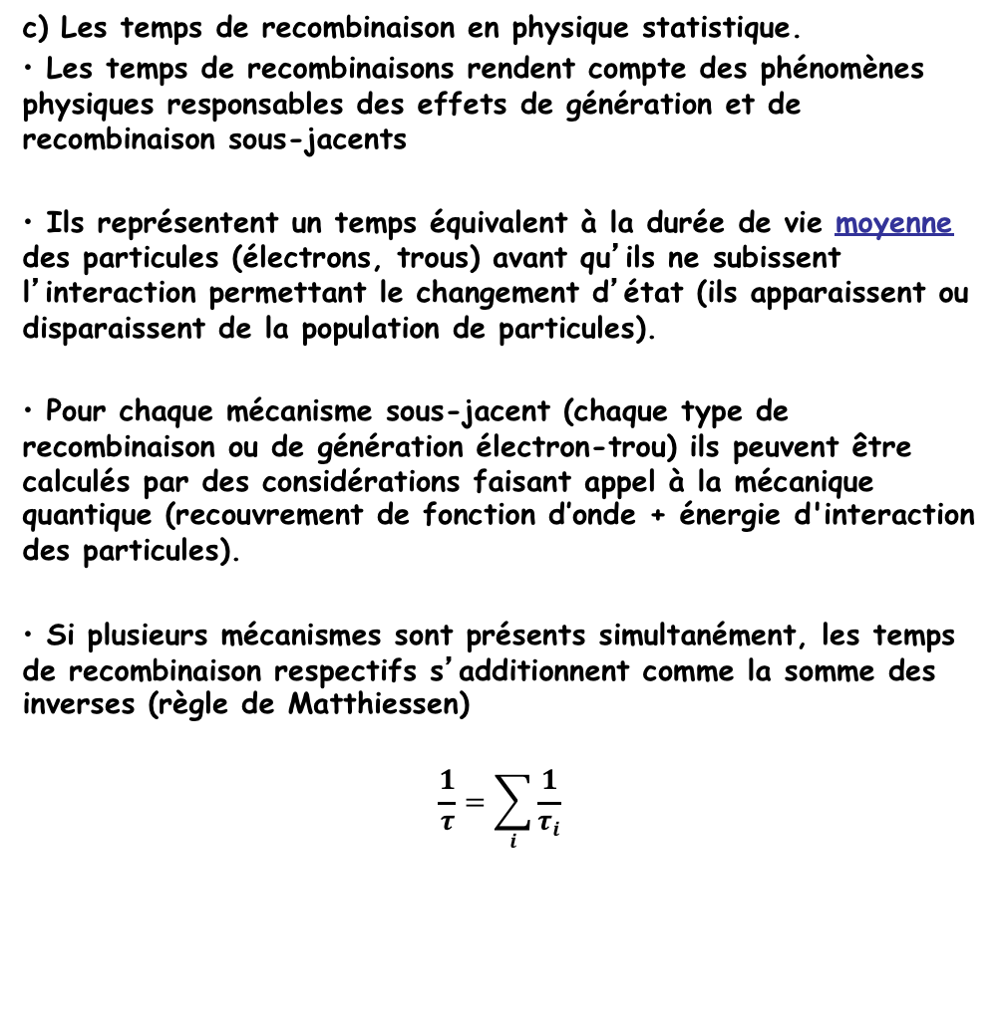
c) Les temps de recombinaison en physique statistique.
Les temps de recombinaisons rendent compte des phénomènes physiques responsables des effets de génération et de recombinaison sous-jacents
Ils représentent un temps équivalent à la durée de vie moyenne des particules (électrons, trous) avant qu’ils ne subissent l’interaction permettant le changement d’état (ils apparaissent ou disparaissent de la population de particules).
Pour chaque mécanisme sous-jacent (chaque type de recombinaison ou de génération électron-trou) ils peuvent être calculés par des considérations faisant appel à la mécanique quantique (recouvrement de fonction d’onde + énergie d'interaction des particules).
Si plusieurs mécanismes sont présents simultanément, les temps de recombinaison respectifs s’additionnent comme la somme des inverses (règle de Matthiessen)
$$\frac{1}{τ}=\sum_{i}{\frac{1}{τ_{i}}}$$

Slide 19
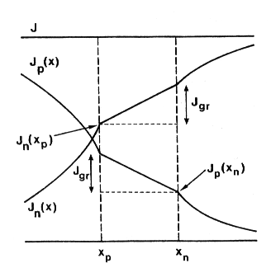
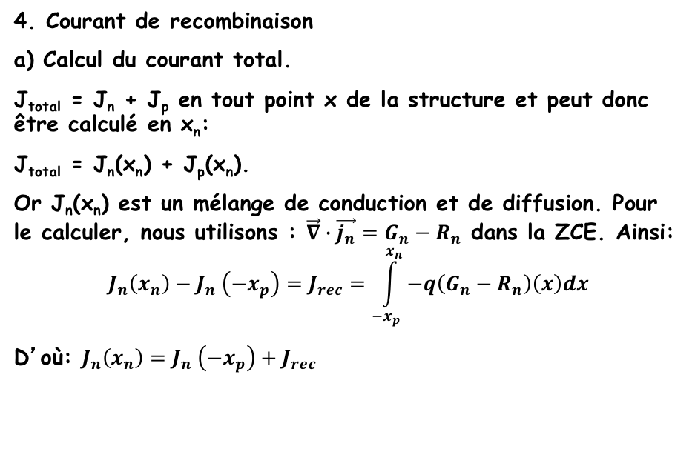

4. Courant de recombinaison
a) Calcul du courant total.
J_{total} = J_{n} + J_{p} en tout point x de la structure et peut donc être calculé en x_{n}:
J_{total} = J_{n}(x_{n}) + J_{p}(x_{n}).
Or J_{n}(x_{n}) est un mélange de conduction et de diffusion. Pour le calculer, nous utilisons : $\vec{∇}∙\vec{j_{n}}=G_{n}−R_{n}$ dans la ZCE. Ainsi:
$$J_{n}\left(x_{n}\right)−J_{n} \left(−x_{p}\right)=J_{rec}=\int_{−x_{p}}^{x_{n}}{−q\left(G_{n}−R_{n}\right)\left(x\right)dx}$$
D’où: $J_{n}\left(x_{n}\right)=J_{n} \left(−x_{p}\right)+J_{rec}$
$$J_{total}=J_{rec}+J_{Diff}$$
J_{n}(-x_{p})
-

Slide 20
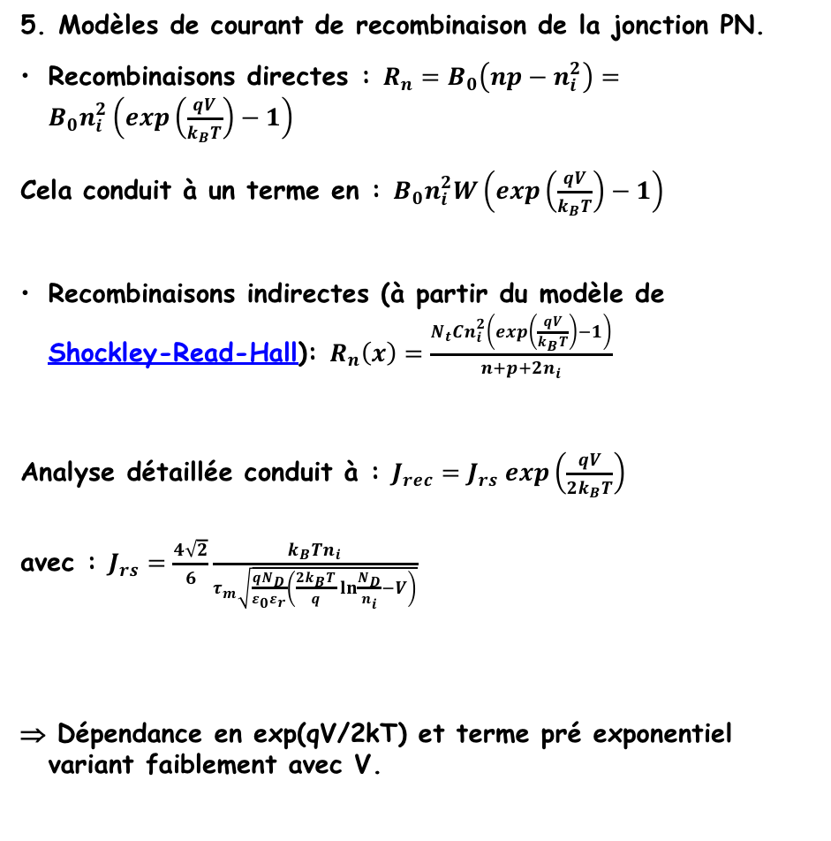
5. Modèles de courant de recombinaison de la jonction PN.
Recombinaisons directes : $R_{n}=B_{0}\left(np−n_{i}^{2}\right)=B_{0}n_{i}^{2}\left(exp\left(\frac{qV}{k_{B}T}\right)−1\right)$
Cela conduit à un terme en : $B_{0}n_{i}^{2}W\left(exp\left(\frac{qV}{k_{B}T}\right)−1\right)$
Recombinaisons indirectes (à partir du modèle de
Shockley-Read-Hall): $R_{n}\left(x\right)=\frac{N_{t}Cn_{i}^{2}\left(exp\left(\frac{qV}{k_{B}T}\right)−1\right)}{n+p+2n_{i}}$
Analyse détaillée conduit à : $J_{rec}=J_{rs} exp\left(\frac{qV}{2k_{B}T}\right)$
avec : $J_{rs}=\frac{4\sqrt{2}}{6}\frac{k_{B}Tn_{i}}{τ_{m}\sqrt{\frac{qN_{D}}{ε_{0}ε_{r}}\left(\frac{2k_{B}T}{q} ln\frac{N_{D}}{n_{i}}−V\right)}}$
⇒ Dépendance en exp(qV/2kT) et terme pré exponentiel variant faiblement avec V.

Slide 21
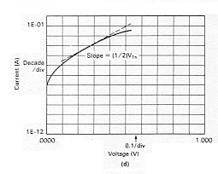
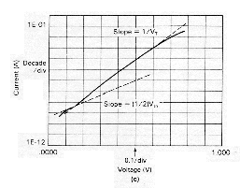
6. Comparaison théorie – expérience.
Caractéristique idéales en exp(qV/kT)-1.
Modèle en polarisation directe.
Modèle en polarisation indirecte.
Caractéristiques réelles.
Diode en silicium Diode en germanium
A faible tension V courant de recombinaison
Puis courant de diffusion
Puis forte injection : chute de tension dans les zones quasi neutres.
Puis effet de la résistance série : loi linéaire.

Slide 22
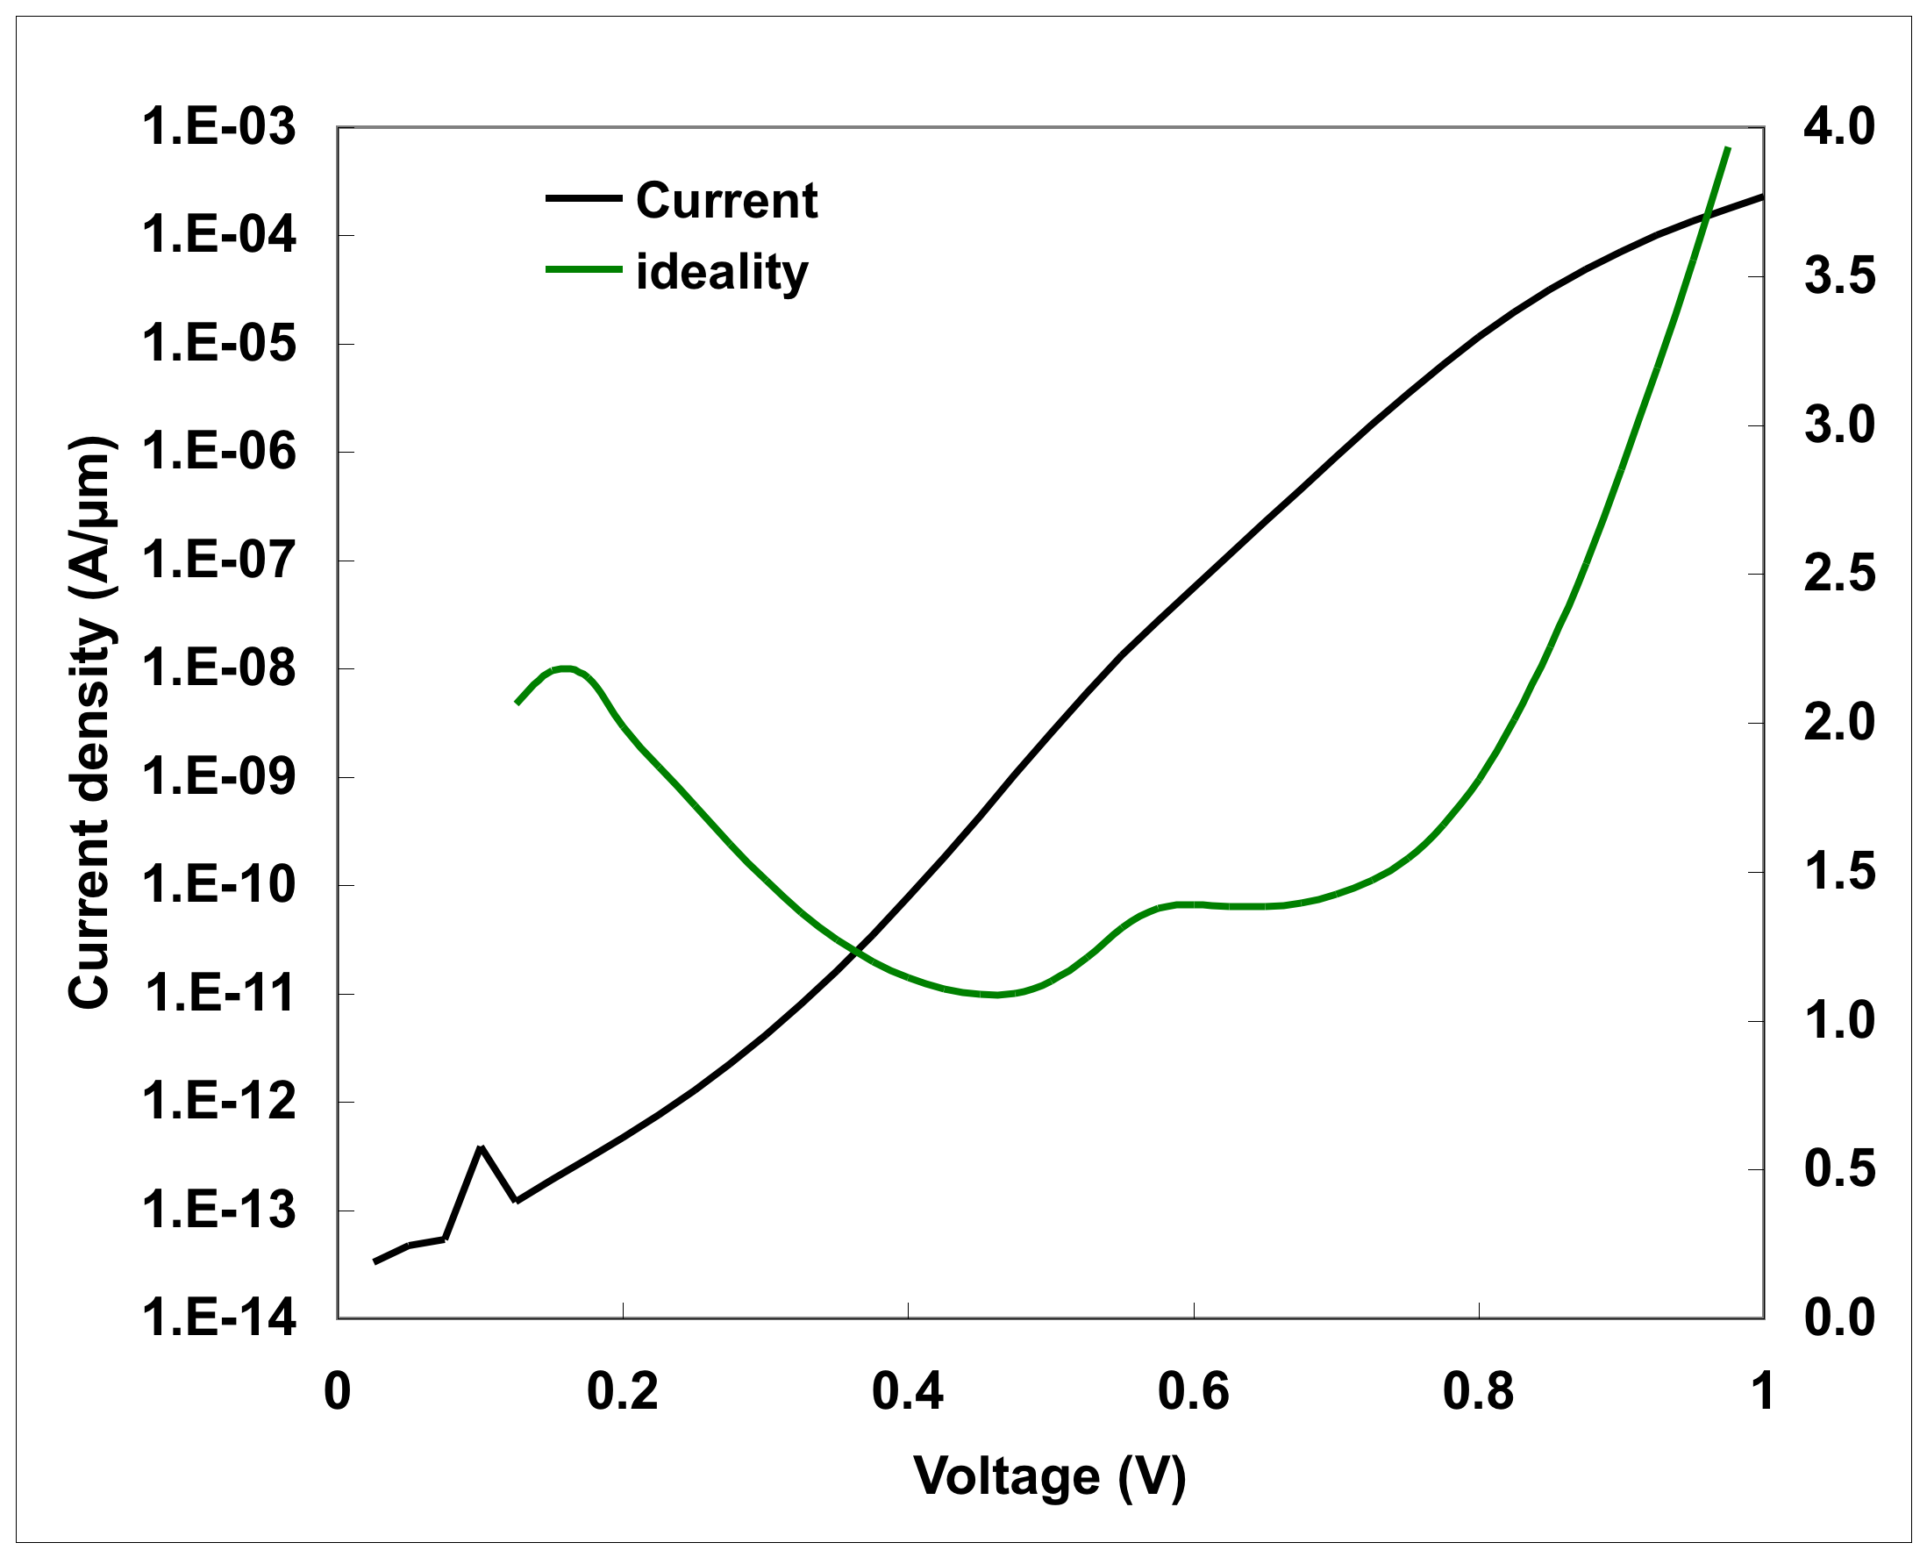

Caractéristique obtenue à partir de la simulation numérique.
(COMSOL™)
Coefficient d’idéalité $η$ défini par : $J=J_{S}\left(exp\left(\frac{qV}{ηkT}\right)−1\right)$
2 µm
1 µm
7 µm
5 µm
SRH: recombinaisons en ZCE
R série
Forte injection
SRH: recombinaisons en ZQN

Slide 23
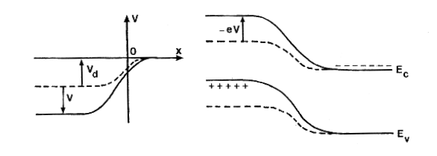
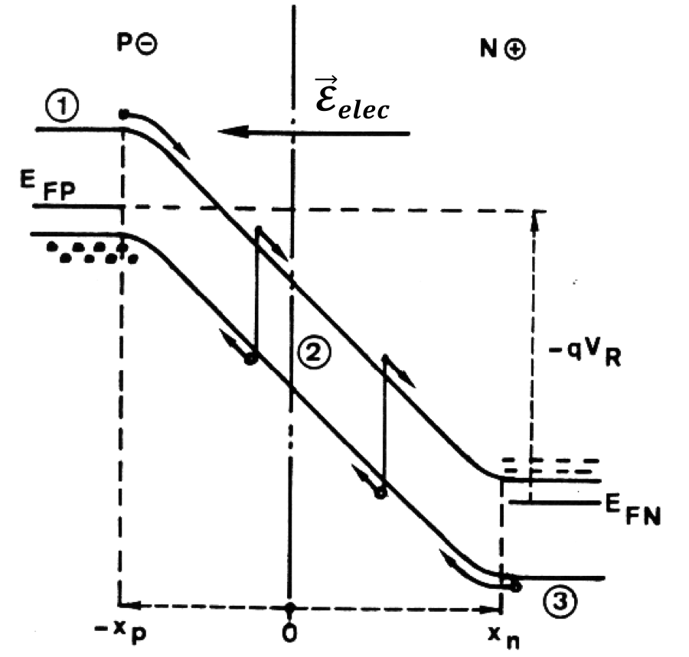

VI. Polarisation en inverse.
1. Généralités.
V_{bi} devient V_{bi}–V.
Champ électrique augmente.
ZCE s’étend (W augmente)
Diffusion devient négligeable.
Courant du à de la génération : ZQN et ZCE.
  ZQN de faible taille : mêmes formules que précédemment.
  J=-J_{s}.
2. Courant de génération thermique.
$J_{rec}=\int_{−x_{p}}^{x_{n}}{qR_{n}\left(x\right)dx}$
Avec $R_{n}\left(x\right)=\frac{N_{t}Cn_{i}}{2}$
pour n,p << n_{i}, modèle SRH.
D’où : $J_{rec}=−q\frac{N_{t}Cn_{i}}{2}W_{ZCE}\left(V\right)$
J_{rec}/J_{s} ∝ 1/ n_{i}.
Ce courant domine lorsque n_{i} est petit (semi-conducteurs à grand gap et basse température)

Slide 24


3. Phénomènes de claquage
Il s’agit d’une augmentation brutale du courant inverse lorsque la polarisation dépasse une certaine valeur dite tension de claquage.
Phénomène rapide pouvant provoquer la destruction du composant si pas de limitation de courant.
Causes : effet tunnel bande à bande (Zener), effet d’ionisation par impact (avalanche).
Phénomène sensible à la température.
a) Effet Zener
Cause : champ électrique.
Génération d’une paire électron trou par brisure d’une liaison covalente entre 2 atomes du cristal.
Électrons et trous créés balayés par le champ ⇒ courant inverse de la diode.
Barrière de moins de 10 nm, champ> MV/cm (Si).
Jonctions très dopées, petite zone désertée.
Calcul de l’effet tunnel: voir poly sur l’interface métal semi-conducteur

Slide 25

b) Effet d’ionisation par impact ou effet d’avalanche.
Phénomène initié par des porteurs accélérés par le champ électrique.
Acquisition d’une énergie cinétique supérieure à celle nécessaire à la création d’une paire électron trou.
Transfert à un électron de la bande de valence.
Multiplication des porteurs : avalanche.
A lieu pour des champs plus faibles que l’effet Zener
Nécessite un déplacement des porteurs.
Prédomine pour les ZCE longues.

Slide 26




Physique :
Conservation de l’énergie
Conservation du vecteur d’onde.
$$E_{f}=E_{i}−\left(E_{if}−E_{ii}\right)=E_{i}−E_{paire}$$
$${\vec{k}}_{f}={\vec{k}}_{i}−\left({\vec{k}}_{if}−{\vec{k}}_{ii}\right)$$
En pratique, on caractérise l’ionisation par impact par 2 coefficients α_{n}(F) et α_{p}(F) (approche phénomoénologique)
Ils représentent le nombre de paires électrons trous créées par un électron (resp. un trou) par unité de distance parcourue.
Ils suivent une loi empirique en $A_{i}exp−{\left({b_{i}}/{𝓔_{elec}}\right)}^{m_{i}}$ où i = n ou p. (valable pour des champs élevés)

Slide 27

Taux de génération : G_{n} = G_{p} = g_{n} + g_{p}.
Pendant dt, un électron parcourt dx=v_{n}dt . Il crée α_{n}|dx|=α_{n}|v_{n}|dt paires e-h. Pour une densité n la densité créée dn est nα_{n}|dx|=nα_{n}|v_{n}|dt. Soit g_{n} = dn/dt = nα_{n}|v_{n}|.
Le taux de paires créées par les trous est g_{p} = dp/dt = pα_{p}|v_{p}|.
Le taux d’électrons créés est g_{n} + g_{p} = nα_{n}|v_{n}| + pα_{p}|v_{p}|.
Pour la zone désertée d’une jonction PN, le courant non multiplié J₀ vaut J_{n}(-x_{p})+J_{p}(x_{n}).
Le phénomène de génération agit comme un effet multiplicateur du courant J₀.

Slide 28




Equations de continuité : $\frac{∂n}{∂t}+\vec{∇}∙\vec{j_{n}}=G_{n}−R_{n}$ et $\frac{∂p}{∂t}+\vec{∇}∙\vec{j_{p}}=G_{p}−R_{p}$.
D’où, en négligeant R_{n} et R_{p}:
$$\vec{∇}∙\vec{J_{n}}=−\vec{∇}∙\vec{J_{p}}=−q\left(G_{n}−R_{n}\right)=−q\left(g_{n}+g_{p}\right)$$
Conservation du courant total : J=J_{n}+J_{p}.
A une dimension, on obtient l’équation différentielle :
$$\frac{dJ_{p}}{dx}=\left(α_{n}−α_{p}\right)J_{p}−α_{n}J_{n}$$
Solution : $J=M_{p}J_{p}\left(x_{n}\right)+M_{n}J_{n}\left(−x_{p}\right)$ avec
$M_{p}=\frac{1}{\left(1−F_{p}\left(x_{n}\right)\right)G\left(x_{n}\right) }$ et $M_{n}=G\left(x_{n}\right)M_{p}=\frac{1}{1−F_{p}\left(x_{n}\right)}$.
Avec: $G\left(x\right)=exp\int_{−x_{p}}^{x}{\left(α_{n}−α_{p}\right)\left(u\right)du}$ et $F_{p}\left(x\right)=\int_{−x_{p}}^{x}{\frac{α_{n}\left(u\right)}{G\left(u\right)}du}$.
Condition d’avalanche : F_{p}(x_{n})=1.
Cas particulier : α_{n} = α_{p} => G(x)=1.
J=MJ₀.
M est le coefficient de multiplication.
Condition d’avalanche :
$$\int_{−x_{p}}^{x_{n}}{α_{n}\left(u\right)du}=1$$

Slide 29



c) En pratique
Le claquage apparaît pour un champ $𝓔_{elec−cr}$ (estimé pour chaque semi-conducteur).
On peut alors en déduire la tension de claquage:
$$𝓔_{elec−max}=−2\frac{V_{bi}−V_{br}}{W}⇒V_{br}≅−\frac{𝓔_{elec−cr}W}{2}=\frac{ε_{0}ε_{r}𝓔_{elec−cr}^{2}}{2qN_{D}}$$
Pour une jonction P⁺N (dopage P >> dopage N).
Tension de claquage varie en 1/N_{D}.
Si dopage élevé effet Zener possible
Effets de bord : forme cylindrique ou sphérique de la ZCE ⇒ pics de champ électrique.

Slide 30


4. Courants de fuite en surface.
Le plan de la jonction coupe la surface.
Charges situées à l’interface semi-conducteur/air ou semi-conducteur/passivation.
Augmentation de la ZCE en surface (a)
Phénomènes de surface : courant de génération supplémentaire (b).

Slide 31

VII. Schéma électrique équivalent. Capacités de la jonction.
Détermination de la réponse lors de la polarisation en régime alternatif (petit signal) autour d’un point de polarisation.
Capacités :
  Caractère diélectrique de la zone désertée.
  Charge injectée par diffusion des porteurs (V>0).
1. Capacité de transition.
Evolution de l’extension de la ZCE avec la polarisation instantanée.
$$W^{2}\left(V\right)=\frac{2ε_{0}ε_{r}\left(V_{bi}−V\right)}{q}\left(\frac{1}{N_{A}}+\frac{1}{N_{D}}\right)$$
$$2W∂W=−\frac{2ε_{0}ε_{r}}{q}\left(\frac{1}{N_{A}}+\frac{1}{N_{D}}\right)∂V$$
V varie de ∂V ⇒ la charge Q=-qN_{A}x_{p}S dans la zone dopée P varie de ∂Q=-qN_{A}∂x_{p}S.
$∂x_{p}=\frac{N_{D}}{N_{A}+N_{D}}∂W$
Résultat :
$$∂Q=\frac{ε_{0}ε_{r}S}{W}∂V⇒C_{t}=\frac{ε_{0}ε_{r}S}{W}$$
Résultat valable pour les dopages non uniformes.
C_{t} varie en $1/{\sqrt{V_{bi}−V}}$. Varactor.
Réponse en fréquence : déplacement de porteurs majoritaires : temps de relaxation diélectrique.
$τ_{p_{rel}}=\frac{ε_{0}ε_{r}}{σ_{p}}$, $τ_{n_{rel}}=\frac{ε_{0}ε_{r}}{σ_{n}}$, $f_{t}=\frac{1}{2πτ_{n_{rel}}}+\frac{1}{2πτ_{p_{rel}}}$
∂Q
p n

Slide 32





2. Capacité de diffusion.
Polarisation en direct
Porteurs diffusent à travers la ZCE.
Ils forment dans les ZQN une charge Q_{s} qui varie avec la polarisation.
C_{D} ∝ ∂Q_{s}/∂V.
a) Calcul.
Reprise du modèle du courant de diffusion.
Tension alternative: $V=V_{c}+V_{a}e^{iωt}$
Évolution des densités: $p_{n}=p_{nc}+p_{na}e^{iωt}$ et $n_{p}=n_{pc}+n_{pa}e^{iωt}$.
$jωp_{na}−D_{p}\frac{∂^{2}p_{na}}{∂x^{2}}=−\frac{p_{na}}{τ_{p}}$ $\frac{∂^{2}p_{na}}{∂x^{2}}−\frac{p_{na}}{D_{n}τ_{p}^{∗}}=0$
Solution générale à 1 dimension.
$$p_{na}=C exp\left(\frac{x}{L_{p}^{∗}}\right)+D exp\left(−\frac{x}{L_{p}^{∗}}\right)$$
Equation de départ : continuité.
$\frac{∂n}{∂t}+\vec{∇}∙\vec{j_{n}}=G_{n}−R_{n}$ et $\frac{∂p}{∂t}+\vec{∇}∙\vec{j_{p}}=G_{p}−R_{p}$
Cette fois : ∂/∂t ≠ 0.
$\frac{∂n_{p}}{∂t}−D_{n}\frac{∂^{2}n_{p}}{∂x^{2}}=−\frac{n_{p}−n_{p0}}{τ_{n}}$ et $\frac{∂p_{n}}{∂t}−D_{p}\frac{∂^{2}p_{n}}{∂x^{2}}=−\frac{p_{n}−p_{n0}}{τ_{p}}$
$$τ_{p}^{∗}=\frac{τ_{p}}{1+iωτ_{p}}$$
$$L_{p}^{∗^{2}}=D_{p}τ_{p}^{∗}$$

Slide 33



Conditions limites en bord de ZCE.
x=x_{n} n_{n} ≅ n_{n0} ≅ N_{D}
$$p_{n}\left(x_{n}\right)=p_{n0}exp\left(\frac{qV}{k_{B}T}\right)=p_{n0}exp\left(\frac{qV_{c}}{k_{B}T}\right)exp\left(\frac{qV_{a}e^{iωt}}{k_{B}T}\right)$$
Comme V_{a}<<kT/q :
$$p_{n}\left(x_{n}\right)=p_{n0}exp\left(\frac{qV_{c}}{k_{B}T}\right)\left(1+\frac{qV_{a}e^{iωt}}{k_{B}T}\right)$$
$$⇒p_{na}\left(x_{n}\right)=p_{n0}\frac{qV_{a}}{k_{B}T}exp\left(\frac{qV_{c}}{k_{B}T}\right)$$
À l’∞ p_{n} = p_{n0} ⇒ p_{na} = 0.
Solution
x>x_{n} $p_{n}\left(x\right)=p_{na}\left(x_{n}\right)exp\left(\frac{x_{n}−x}{L_{p}^{∗}}\right)$
Calcul du courant.
$$J_{pa}\left(x_{n}\right)=−qD_{p}{\left.\frac{dp_{na}}{dx}\right|}_{x=x_{n}}=qD_{p}\frac{p_{n0}}{L_{p}^{∗}}\frac{qV_{a}}{k_{B}T}exp\left(\frac{qV_{c}}{k_{B}T}\right)$$
$$J_{diff,a}=q\left(D_{p}\frac{p_{n0}}{L_{p}^{∗}}+D_{n}\frac{n_{p0}}{L_{n}^{∗}}\right)\frac{qV_{a}}{k_{B}T}exp\left(\frac{qV_{c}}{k_{B}T}\right)$$
D’où l’admittance: $Y_{diff}=\left(D_{p}\frac{p_{n0}}{L_{p}^{∗}}+D_{n}\frac{n_{p0}}{L_{n}^{∗}}\right)\frac{q^{2}}{k_{B}T}exp\left(\frac{qV_{c}}{k_{B}T}\right)$

Slide 34


b) Résultat en basse fréquence.
$ω≪\frac{1}{τ_{n}}$ : $L_{n}^{∗}≅\frac{L_{n}}{1+\frac{1}{2}iωτ_{n}}$
$$Y=G_{D}+iC_{D}ω$$
Avec : $G_{D}=\left(D_{p}\frac{p_{n0}}{L_{p}}+D_{n}\frac{n_{p0}}{L_{n}}\right)\frac{q^{2}}{k_{B}T}exp\left(\frac{qV_{c}}{k_{B}T}\right)=\frac{dJ_{diff}}{dV}≅\frac{q}{k_{B}T}J_{Diff,a}$
G_{D} est la conductance de la diode.
$$C_{D}=\frac{1}{2}\left(L_{p}p_{n0}+L_{n}n_{p0}\right)\frac{q^{2}}{k_{B}T}exp\left(\frac{qV_{c}}{k_{B}T}\right)$$
C_{D} est la capacité de diffusion.
c) Résultat en haute fréquence.
$ω≫\frac{1}{τ_{n}}$ : $L_{n}^{∗}≅\frac{L_{n}}{\sqrt{ωτ_{n}}}\frac{\sqrt{2}}{1+i}$
$$G_{D}=\left(p_{n0}\sqrt{D_{p}}+n_{p0}\sqrt{D_{pn}}\right)\frac{q^{2}}{k_{B}T\sqrt{2}}exp\left(\frac{qV_{c}}{k_{B}T}\right)\sqrt{ω}$$
$$C_{D}=\left(p_{n0}\sqrt{D_{p}}+n_{p0}\sqrt{D_{pn}}\right)\frac{q^{2}}{k_{B}T\sqrt{2}}exp\left(\frac{qV_{c}}{k_{B}T}\right)\frac{1}{\sqrt{ω}}$$
C_{ZCE}
C_{D}
G_{D}

Slide 35

d) Fréquence de coupure
Temps de recombinaison : 1/2πτ_{n}, 1/2πτ_{p}. (150kHz pour 1 µs)
Temps de relaxation diélectrique : 1/2πτ_{rel}. (150 GHz pour 1 ps)
Relaxation diélectrique. Equations de départ : conservation de la charge, conduction, Maxwell-Gauss.
$\frac{∂ρ}{∂t}+\vec{∇}∙\vec{J}=0$, $\vec{J}=σ{\vec{𝓔}}_{elec}$, $\vec{∇}∙{\vec{𝓔}}_{elec}=\frac{ρ}{ε}$
=> $\frac{∂ρ}{∂t}+\frac{σ}{ε}ρ=0.$
$ρ=ρ_{0}e^{−t/τ}$ où $\frac{1}{τ}=\frac{σ}{ε}$.

Slide 36
e) cas des diodes courtes
Dans le cas limite des diodes courtes ce calcul montre que la capacité de diffusion tend à disparaître si l'extension des zones de recombinaison devient faible devant les longueurs de diffusion. La conductance G_{D} est légèrement modifiée : L_{p} → d_{n} et L_{n} → d_{p}.
Néanmoins la charge dans la zone de recombinaisons varie avec la polarisation ce qui conduit à une capacité de diffusion (dQ_{n}+dQ_{p})/dV. Cette capacité ne dépend pas du temps de recombinaison mais du temps de transit des porteurs à travers la jonction PN.
Concentration (log, cm⁻³)
p_{p0}
18
16
n_{n0}
Profil de porteurs minoritaires dans le cas où:
d_{n} << L_{p}, d_{p} << L_{n}
14
12
10
8
6
b
n_{p0}
b
4
2
-x_{p}-d_{p}
-x_{p}
0
x_{n}
x_{n}+d_{n}

Slide 37
VIII. Synthèse.
Fonctions de la jonction PN :
Rectification :
  I=I₀exp (qV/ηkT) en direct
  I=-I₀ en inverse
Stabilisation de tension :
  Ionisation par impact
  Effet tunnel
Varactor :
  Capacité dépendante de la tension
  Montée en fréquence

